Slide 1
Konkurenciavezérlés

Slide 2
Egyszerre több tranzakció is ugyanazt az adatbázist használja.
T1 T2 … Tn
Konzisztens
adatbázis
Az adatbázisnak konzisztensnek kell maradnia!
A tranzakciók közötti egymásra hatás az adatbázis-állapot inkonzisztenssé válását okozhatja, még akkor is, amikor a tranzakciók külön-külön megőrzik a konzisztenciát, és rendszerhiba sem történt.

Slide 3
A konkurenciavezérlés
A tranzakciós lépések szabályozásának feladatát az adatbázis-kezelő rendszer ütemező (scheduler) része végzi.
Azt az általános folyamatot, amely biztosítja, hogy a tranzakciók egyidejű végrehajtása során megőrizzék a konzisztenciát, konkurenciavezérlésnek (concurrency control) nevezzük.
Amint a tranzakciók az adatbáziselemek olvasását és írását kérik, ezek a kérések az ütemezőhöz kerülnek, amely legtöbbször közvetlenül végrehajtja azokat. Amennyiben a szükséges adatbáziselem nincs a pufferben, először a pufferkezelőt hívja meg.
Bizonyos esetekben azonban nem biztonságos azonnal végrehajtani a kéréseket. Az ütemezőnek ekkor késleltetnie kell a kérést, sőt bizonyos esetben abortálnia kell a kérést kiadó tranzakciót.
Az ütemezés (schedule) egy vagy több tranzakció által végrehajtott lényeges műveletek időrendben vett sorozata, amelyben az egy tranzakcióhoz tartozó műveletek sorrendje megegyezik a tranzakcióban megadott sorrenddel.

Slide 4
Az ütemező és a tárkezelő együttműködése
Kérések a tranzakcióktól ÍRÁSRA, OLVASÁSRA
Várakoztat, abortot rendel el, hogy a sorba- rendezhetőséget biztosítsa.
ÜTEMEZŐ
A tárkezelőnek továbbküldi az írási, olvasási kéréseket, esetenként pontos leírással, hogy mit kell a háttértárra írni.
TÁRKEZELŐ
Megcsinálja, amit az ütemező kér.

Slide 5
A konkurenciakezelés szempontjából a lényeges olvasási és írási műveletek a központi memória puffereiben történnek, nem pedig a lemezen. Tehát csak a READ és WRITE műveletek sorrendje számít, amikor a konkurenciával foglalkozunk, az INPUT és OUTPUT műveleteket figyelmen kívül hagyjuk.
T₁ | T₂
READ(A,t) | READ(A,s)
t := t+100 | s := s*2
WRITE(A,t) | WRITE(A,s)
READ(B,t) | READ(B,s)
t := t+100 | s := s*2
WRITE(B,t) | WRITE(B,s)
Konzisztencia:
A=B
Egymás után futtatva, megőrzik a konzisztenciát.

Slide 6
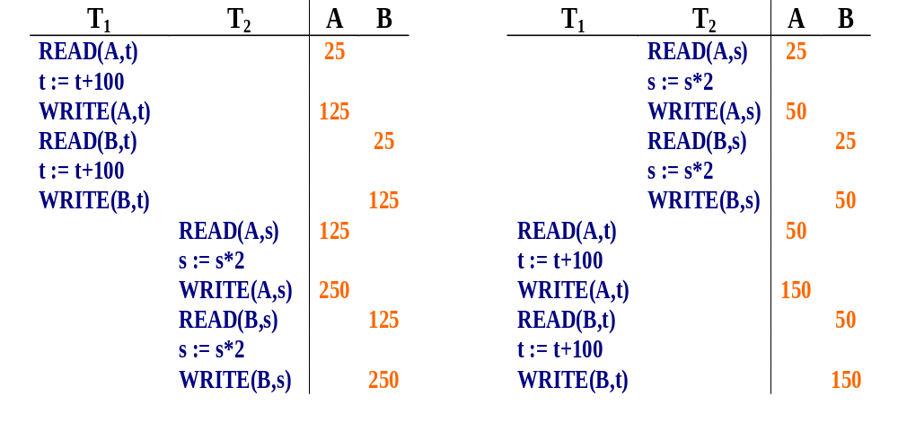
Soros ütemezések
A két tranzakciónak két soros ütemezése van, az egyikben T1 megelőzi T2‑t, a másikban T2 előzi meg T1-et
Mindkét soros ütemezés konzisztens (A=B) adatbázist eredményez, bár a két ütemezésben a végeredmények különböznek (250, illetve 150).

Slide 7
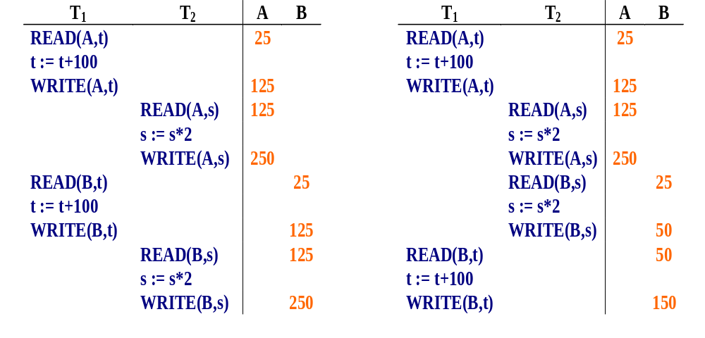
Sorbarendezhető ütemezések
Az első ütemezés egy sorbarendezhető, de nem soros. A hatása megegyezik a (T1, T2) soros ütemezés hatásával: tetszőleges konzisztens kiindulási állapotra: A = B = c-ből kiindulva A-nak is és B-nek is 2(c + 100) lesz az értéke, tehát a konzisztenciát mindig megőrizzük.

Slide 8
Sorbarendezhető ütemezések
A második példában szereplő ütemezés nem sorbarendezhető. A végeredmény sosem konzisztens A := 2(A + 100), B := 2B + 100, így nem lehet a hatása soros ütemezéssel megegyező. Az ilyen viselkedést a különböző konkurenciavezérlési technikákkal el kell kerülnünk.

Slide 9
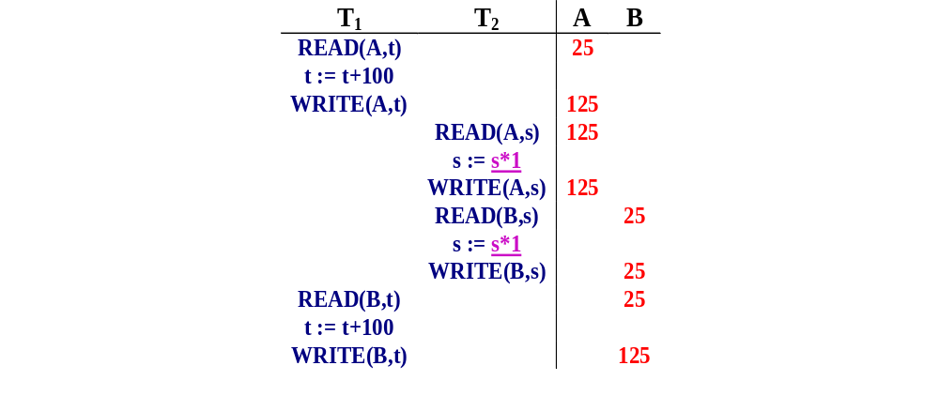
A tranzakció szemantikájának hatása
Ez az ütemezés elvileg sorbarendezhető, de csak T2 speciális aritmetikai művelete (1-gyel szorzás) miatt. Az, hogy mivel szorzunk, lehet, hogy egy bonyolult függvény eredményeképpen dől el. Az ütemező csak az írási, olvasási műveleteket figyelve pesszimista alapon dönt a sorbarendezhetőségről:
Ha T tudna A-ra olyan hatással lenni, hogy az adatbázis-állapot inkonzisztenssé váljon, akkor T ezt meg is teszi.
A feltevés miatt az ütemező szerint ez az ütemezés nem lesz sorbarendezhető.

Slide 10
A tranzakciók és az ütemezések jelölése
Csak a tranzakciók által végrehajtott olvasások és írások számítanak!
T₁: r₁(A); w₁(A); r₁(B); w₁(B);
T₂: r₂(A); w₂(A); r₂(B); w₂(B);
Az ütemezés jelölése:
S:r₁(A); w₁(A); r₂(A); w₂(A); r₁(B); w₁(B); r₂(B); w₂(B);
Az r_{i}(X) vagy w_{i}(X)azt jelenti, hogy a T_{i} tranzakció olvassa, illetve írja az X adatbáziselemet.
Egy T_{i} tranzakció az i indexű műveletekből álló sorozat.
Egy S ütemezés olyan műveletek sorozata, amelyben minden T_{i} tranzakcióra teljesül, hogy T_{i} műveletei ugyanabban a sorrendben fordulnak elő S-ben, mint a T_{i} -ben. S a tranzakciók műveleteinek átlapolása (interleaving).

Slide 11
Konfliktus-sorbarendezhetőség
Elégséges feltétel: biztosítja egy ütemezés sorba- rendezhetőségét.
A forgalomban lévő rendszerek ütemezői a tranzakciók sorbarendezhetőségére általában ezt az erősebb feltételt biztosítják, amelyet konfliktus-sorbarendezhetőségnek nevezünk.
A konfliktus (conflict) vagy konfliktuspár olyan egymást követő műveletpár az ütemezésben, amelynek ha a sorrendjét felcseréljük, akkor legalább az egyik tranzakció viselkedése megváltozhat.

Slide 12
Nincs konfliktus
Legyen T_{i} és T_{j} két különböző tranzakció (i ≠ j).
r_{i}(X); r_{j}(Y) sohasem konfliktus, még akkor sem, ha X = Y,
  - mivel egyik lépés sem változtatja meg az értékeket.
r_{i}(X); w_{j}(Y) nincs konfliktusban, ha X ≠ Y,
  - mivel T_{j} írhatja Y‑t, mielőtt T_{i} beolvasta X-et, X értéke ettől ugyanis nem változik. Annak sincs hatása T_{j}-re, hogy T_{i} olvassa X-et, ugyanis ez nincs hatással arra, hogy milyen értéket ír T_{j} Y-ba.
w_{i}(X); r_{j}(Y) nincs konfliktusban, ha X ≠ Y,
  - ugyanazért, amiért a 2. pontban.
w_{i}(X); w_{j}(Y) sincs konfliktusban, ha X ≠ Y.

Slide 13
Konfliktus
Három esetben nem cserélhetjük fel a műveletek sorrendjét:
r_{i}(X); w_{i}(Y) konfliktus,
  - mivel egyetlen tranzakción belül a műveletek sorrendje rögzített, és az adatbázis-kezelő ezt a sorrendet nem rendezheti át.
w_{i}(X); w_{j}(X) konfliktus,
  mivel X értéke az marad, amit T_{j} számolt ki. Ha felcseréljük a sorrendjüket, akkor pedig X-nek a T_{i} által kiszámolt értéke marad meg. A pesszimista feltevés miatt a T_{i} és a T_{j} által kiírt értékek lehetnek különbözőek, és ezért az adatbázis valamelyik kezdeti állapotára különbözni fognak.
r_{i}(X); w_{j}(X) és w_{i}(X); r_{j}(X) is konfliktus.
  - Ha átvisszük w_{j}(X)-et r_{i}(X) elé, akkor a T_{i} által olvasott X-beli érték az lesz, amit a T_{j} kiírt, amiről pedig feltételeztük, hogy nem szükségképpen egyezik meg X korábbi értékével. Tehát r_{i}(X) és w_{j}(X) sorrendjének cseréje befolyásolja, hogy T_{i} milyen értéket olvas X-ből, ez pedig befolyásolja T_{i} működését.

Slide 14
Konfliktus-sorbarendezhetőség
ELV: nem konfliktusos cserékkel az ütemezést megpróbáljuk soros ütemezéssé átalakítani. Ha ezt meg tudjuk tenni, akkor az eredeti ütemezés sorbarendezhető volt, ugyanis az adatbázis állapotára való hatása változatlan marad minden nem konfliktusos cserével.
Azt mondjuk, hogy két ütemezés konfliktusekvivalens (conflict-equivalent), ha szomszédos műveletek nem konfliktusos cseréinek sorozatával az egyiket átalakíthatjuk a másikká.
Azt mondjuk, hogy egy ütemezés konfliktus-sorbarendezhető (conflict-serializable schedule), ha konfliktusekvivalens valamely soros ütemezéssel.
A konfliktus-sorbarendezhetőség elégséges feltétel a sorbarendezhetőségre, vagyis egy konfliktus-sorbarendezhető ütemezés sorbarendezhető ütemezés is egyben.
A konfliktus-sorbarendezhetőség nem szükséges ahhoz, hogy egy ütemezés sorbarendezhető legyen, mégis általában ezt a feltételt ellenőrzik a forgalomban lévő rendszerek ütemezői, amikor a sorbarendezhetőséget kell biztosítaniuk.

Slide 15
Példa. Legyen az ütemezés a következő:
r₁(A); w₁(A); r₂(A); w₂(A); r₁(B); w₁(B); r₂(B); w₂(B);
Azt állítjuk, hogy ez az ütemezés konfliktus-sorbarendezhető. A következő cserékkel ez az ütemezés átalakítható a (T₁, T₂) soros ütemezéssé, ahol az összes T₁-beli művelet megelőzi az összes T₂-beli műveletet:
r₁(A); w₁(A); r₂(A); w₂(A); r₁(B); w₁(B); r₂(B); w₂(B);
r₁(A); w₁(A); r₂(A); r₁(B); w₂(A); w₁(B); r₂(B); w₂(B);
r₁(A); w₁(A); r₁(B); r₂(A); w₂(A); w₁(B); r₂(B); w₂(B);
r₁(A); w₁(A); r₁(B); r₂(A); w₁(B); w₂(A); r₂(B); w₂(B);
r₁(A); w₁(A); r₁(B); w₁(B); r₂(A); w₂(A); r₂(B); w₂(B);

Slide 16
Nem konfliktus-sorbarendezhető ütemezés
S:r₁(A); w₁(A); r₂(A); w₂(A); r₂(B); w₂(B); r₁(B); w₁(B);
Ez az ütemezés nem konfliktus-sorbarendezhető, ugyanis A‑t T1 írja előbb, B‑t pedig T2. Mivel sem A írását, sem B írását nem lehet átrendezni, semmilyen módon nem kerülhet T1 összes művelete T2 összes művelete elé, sem fordítva.

Slide 17
Sorbarendezhető, de nem konfliktus-sorbarendezhető ütemezés
Tekintsük a T₁, T₂ és T₃ tranzakciókat és egy soros ütemezésüket:
S₁: w₁(Y); w₁(X); w₂(Y); w₂(X); w₃(X);
Az S₁ ütemezés X értékének a T₃ által írt értéket, Y értékének pedig a T₂ által írt értéket adja. Ugyanezt végzi a következő ütemezés is:
S₂: w₁(Y); w₂(Y); w₂(X); w₁(X); w₃(X);
Intuíció alapján átgondolva annak, hogy T₁ és T₂ milyen értéket ír X-be, nincs hatása, ugyanis T₃ felülírja X értékét. Emiatt S₁ és S₂ X-nek is és Y-nak is ugyanazt az értéket adja. Mivel S₁ soros ütemezés, és S₂-nek bármely adatbázis-állapotra ugyanaz a hatása, mint S₁-nek, ezért S₂ sorbarendezhető.
Ugyanakkor mivel nem tudjuk felcserélni w₁(X)-et w₂(X)-szel, így cseréken keresztül nem lehet S₂‑t valamelyik soros ütemezéssé átalakítani. Tehát S₂ sorba- rendezhető, de nem konfliktus-sorbarendezhető.

Slide 18
Megelőzési gráfok és teszt a konfliktus-sorbarendezhetőségre
Alapötlet: ha valahol konfliktusban álló műveletek szerepelnek S-ben, akkor az ezeket a műveleteket végrehajtó tranzakcióknak ugyanabban a sorrendben kell előfordulniuk a konfliktus-ekvivalens soros ütemezésekben, mint ahogyan az S-ben voltak.
Tehát a konfliktusban álló műveletpárok megszorítást adnak a feltételezett konfliktusekvivalens soros ütemezésben a tranzakciók sorrendjére.
Ha ezek a megszorítások nem mondanak ellent egymásnak, akkor találhatunk konfliktusekvivalens soros ütemezést. Ha pedig ellentmondanak egymásnak, akkor tudjuk, hogy nincs ilyen soros ütemezés.

Slide 19
Megelőzési gráfok és teszt a konfliktus-sorbarendezhetőségre
Adott a T₁ és T₂, esetleg további tranzakcióknak egy S ütemezése. Azt mondjuk, hogy T₁ megelőzi T₂‑t, ha van a T₁-ben olyan A₁ művelet és a T₂-ben olyan A₂ művelet, hogy
A₁ megelőzi A₂-t S-ben,
A₁ és A₂ ugyanarra az adatbáziselemre vonatkoznak, és
A₁ és A₂ közül legalább az egyik írás művelet.
Másképpen fogalmazva: A₁ és A₂ konfliktuspárt alkotna, ha szomszédos műveletek lennének. Jelölése: T₁ <_{S} T₂.
Látható, hogy ezek pontosan azok a feltételek, amikor nem lehet felcserélni A₁ és A₂ sorrendjét. Tehát A₁ az A₂ előtt szerepel bármely S-sel konfliktusekvivalens ütemezésben. Ebből az következik, hogy ha ezek közül az ütemezések közül az egyik soros ütemezés, akkor abban T₁-nek meg kell előznie T₂‑t.
Ezeket a megelőzéseket a megelőzési gráfban (precedence graph) összegezhetjük. A megelőzési gráf csúcsai az S ütemezés tranzakciói. Ha a tranzakciókat T_{i}-vel jelöljük, akkor a T_{i}-nek megfelelő csúcsot az i egész jelöli. Az i csúcsból a j csúcsba akkor vezet irányított él, ha T_{i} <_{S} T_{j}.

Slide 20
Lemma
S1, S2 konfliktusekvivalens ⇒ gráf(S1)=gráf(S2)
Bizonyítás:
Tegyük fel, hogy gráf(S1) ≠ gráf(S2)
⇒ ∃ olyan Ti → Tj él, amely gráf(S1)-ben benne van, de gráf(S2)-ben nincs benne, (vagy fordítva.)
⇒ S1 = …pi(A)...qj(A)… pi, qj
S2 = …qj(A)…pi(A)... konfliktusos pár
⇒ S1, S2 nem konfliktusekvivalens. Q.E.D.

Slide 21
Megjegyzés:
gráf(S1)=gráf(S2) ⇒ S1, S2 konfliktusekvivalens
Ellenpélda:
S1=w1(A) r2(A) w2(B) r1(B)
S2=r2(A) w1(A) r1(B) w2(B)
Nem lehet semmit sem cserélni!
1
2

Slide 22
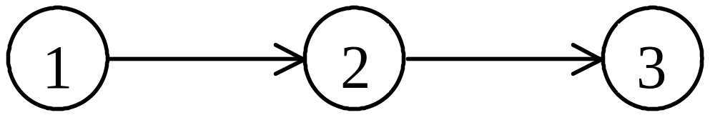
Megelőzési gráfok és teszt a konfliktus-sorbarendezhetőségre
Példa. A következő S ütemezés a T₁, T₂ és T₃ tranzakciókat tartalmazza:
S: r₂(A); r₁(B); w₂(A); r₃(A); w₁(B); w₃(A); r₂(B); w₂(B);
Az S ütemezéshez tartozó megelőzési gráf a következő:
TESZT: Ha az S megelőzési gráf tartalmaz irányított kört, akkor S nem konfliktus-sorbarendezhető, ha nem tartalmaz irányított kört, akkor S konfliktus-sorbarendezhető, és a csúcsok bármelyik topologikus sorrendje megadja a konfliktusekvivalens soros sorrendet.

Slide 23
Megelőzési gráfok és teszt a konfliktus-sorbarendezhetőségre
Egy körmentes gráf csúcsainak topologikus sorrendje a csúcsok bármely olyan rendezése, amelyben minden a → b élre az a csúcs megelőzi a b csúcsot a topologikus rendezésben.
S: r₂(A); r₁(B); w₂(A); r₃(A); w₁(B); w₃(A); r₂(B); w₂(B);
Az S ütemezéshez tartozó megelőzési gráf topologikus sorrendje: (T1, T2, T3).
S’: r₁(B); w₁(B); r₂(A); w₂(A); r₂(B); w₂(B); r₃(A); w₃(A);
Hogy lehet S-ből S'-t megkapni szomszédos elemek cseréjével?
r₁(B); r₂(A); w₂(A); w₁(B); r₃(A); r₂(B); w₃(A); w₂(B);
r₁(B); r₂(A); w₁(B); w₂(A); r₂(B); r₃(A); w₂(B); w₃(A);
r₁(B); w₁(B); r₂(A); w₂(A); r₂(B); w₂(B); r₃(A); w₃(A);

Slide 24
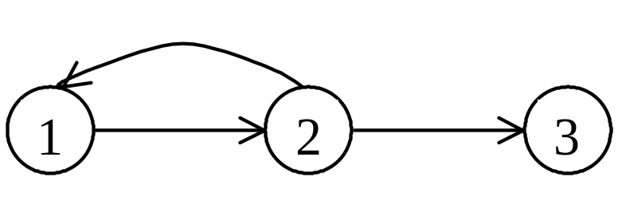
Megelőzési gráfok és teszt a konfliktus-sorbarendezhetőségre
Példa. Tekintsük az alábbi két ütemezést:
S: r₂(A); r₁(B); w₂(A); r₃(A); w₁(B); w₃(A); r₂(B); w₂(B);
S₁: r₂(A); r₁(B); w₂(A); r₂(B); r₃(A); w₁(B); w₃(A); w₂(B);
Az r₂(A)... w₃(A)miatt T₂ <_{S1} T₃.
Az r₁(B)... w₂(B)miatt T₁ <_{S1} T₂.
Az r₂(B)... w₁(B)miatt T₂ <_{S1} T₁.
Az S₁ ütemezéshez tartozó megelőzési gráf a következő:
Ez a gráf nyilvánvalóan tartalmaz kört, ezért S₁ nem konfliktus-sorbarendezhető, ugyanis láthatjuk, hogy bármely konfliktusekvivalens soros ütemezésben T₁-nek T₂ előtt is és után is kellene állnia, tehát nem létezik ilyen ütemezés.

Slide 25
Miért működik a megelőzési gráfon alapuló tesztelés?
Ha van kör a gráfban, akkor cserékkel nem lehet soros ütemezésig eljutni.
Ha létezik a T₁ → T₂ → … → T_{n} → T₁ n darab tranzakcióból álló kör, akkor a feltételezett soros sorrendben T₁ műveleteinek meg kell előzniük a T₂-ben szereplő műveleteket, amelyeknek meg kell előzniük a T₃-belieket és így tovább egészen T_{n}-ig. De T_{n} műveletei emiatt a T₁-beliek mögött vannak, ugyanakkor meg is kellene előzniük a T₁-belieket a T_{n} → T₁ él miatt. Ebből következik, hogy ha a megelőzési gráf tartalmaz kört, akkor az ütemezés nem konfliktus-sorbarendezhető.

Slide 26
Miért működik a megelőzési gráfon alapuló tesztelés?
Ha nincs kör a gráfban, akkor cserékkel el lehet jutni egy soros ütemezésig.
A bizonyítás az ütemezésben részt vevő tranzakciók száma szerinti indukcióval történik:
Alapeset: Ha n = 1, vagyis csak egyetlen tranzakcióból áll az ütemezés, akkor az már önmagában soros, tehát konfliktus-sorbarendezhető.
Indukció: Legyen S a T₁, T₂, …, T_{n} n darab tranzakció műveleteiből álló ütemezés, és S-nek körmentes megelőzési gráfja van.
Ha egy véges gráf körmentes, akkor van egy olyan csúcsa, amelybe nem vezet él. Legyen a T_{i} egy ilyen csúcs.
Mivel az i csomópontba nem vezet él, ezért nincs S-ben olyan A művelet, amely
valamelyik T_{j} (i ≠ j) tranzakcióra vonatkozik,
T_{i} valamely műveletét megelőzi, és
ezzel a művelettel konfliktusban van.
Így T_{i} minden műveletét S legelejére mozgathatjuk át, miközben megtartjuk a sorrendjüket:
S1: (T_{i} műveletei) (a többi n-1 tranzakció műveletei)

Slide 27
Miért működik a megelőzési gráfon alapuló tesztelés?
Ha nincs kör a gráfban, akkor cserékkel el lehet jutni egy soros ütemezésig.
(Folytatás)
Most tekintsük S1 második részét. Mivel ezek a műveletek egymáshoz viszonyítva ugyanabban a sorrendben vannak, mint ahogyan S-ben voltak, ennek a második résznek a megelőzési gráfját megkapjuk S megelőzési gráfjából, ha elhagyjuk belőle az i csúcsot és az ebből a csúcsból kimenő éleket.
Mivel az eredeti körmentes volt, az elhagyás után is az marad, azaz a második rész megelőzési gráfja is körmentes.
Továbbá, mivel a második része n‑1 tranzakciót tartalmaz, alkalmazzuk rá az indukciós feltevést.
Így tudjuk, hogy a második rész műveletei szomszédos műveletek szabályos cseréivel átrendezhetők soros ütemezéssé. Ily módon magát S-et alakítottuk át olyan soros ütemezéssé, amelyben T_{i} műveletei állnak legelöl, és a többi tranzakció műveletei ezután következnek valamilyen soros sorrendben. Q.E.D.
S1: (T_{i} műveletei) (a többi n-1 tranzakció műveletei)

Slide 28
Az ütemező eszközei a sorbarendezhetőség elérésére
Passzív módszer:
hagyjuk a rendszert működni,
az ütemezésnek megfelelő gráfot tároljuk,
egy idő után megnézzük, hogy van-e benne kör,
és ha nincs, akkor szerencsénk volt, jó volt az ütemezés.

Slide 29
Az ütemező eszközei a sorbarendezhetőség elérésére
Aktív módszer: az ütemező beavatkozik, és megakadályozza, hogy kör alakuljon ki.
T1 T2 ….. Tn
Ütemező
Adatbázis

Slide 30
Az ütemező eszközei a sorbarendezhetőség elérésére
Az ütemezőnek több lehetősége is van arra, hogy kikényszerítse a sorbarendezhető ütemezéseket:
zárak (ezen belül is még: protokoll elemek, pl. 2PL)
időbélyegek (time stamp)
érvényesítés
Fő elv: inkább legyen szigorúbb és ne hagyjon lefutni egy olyan ütemezést, ami sorbarendezhető, mint hogy fusson egy olyan, ami nem az.

Slide 31
A sorbarendezhetőség biztosítása zárakkal
Két új műveletet vezetünk be:
li (A) : kizárólagos zárolás (exclusive lock)
ui (A): a zár elengedése (unlock)
A tranzakciók zárolják azokat az adatbáziselemeket, amelyekhez hozzáférnek, hogy megakadályozzák azt, hogy ugyanakkor más tranzakciók is hozzáférjenek ezekhez az elemekhez, mivel ekkor felmerülne a nem sorba- rendezhetőség kockázata.
T1 T2
Zártábla
Ütemező
Adatbázis

Slide 32
A zárak használata
A zárolási ütemező a konfliktus-sorbarendezhetőséget követeli meg, (ez erősebb követelmény, mint a sorbarendezhetőség).
Tranzakciók konzisztenciája (consistency of transactions):
A tranzakció csak akkor olvashat vagy írhat egy elemet, ha már korábban zárolta azt, és még nem oldotta fel a zárat.
Ha egy tranzakció zárol egy elemet, akkor később azt fel kell szabadítania.
Az ütemezések jogszerűsége (legality of schedules):
nem zárolhatja két tranzakció ugyanazt az elemet, csak úgy, ha az egyik előbb már feloldotta a zárat.

Slide 33
A zárak használata
Kibővítjük a jelöléseinket a zárolás és a feloldás műveletekkel:
l_{i}(X): a T_{i} tranzakció az X adatbáziselemre zárolást kér (lock).
u_{i}(X): a T_{i} tranzakció az X adatbáziselem zárolását feloldja (unlock).
Konzisztencia:
Ha egy T_{i} tranzakcióban van egy r_{i}(X) vagy egy w_{i}(X) művelet, akkor van korábban egy l_{i}(X) művelet, és van később egy u_{i}(X) művelet, de a zárolás és az írás/olvasás között nincs u_{i}(X).
Ti: … l_{i}(X) … r/w_{i}(X) … u_{i}(X) ...

Slide 34
A zárak használata
Jogszerűség:
Ha egy ütemezésben van olyan l_{i}(X) művelet, amelyet l_{j}(X) követ, akkor e két művelet között lennie kell egy u_{i}(X) műveletnek.
S = …….. l_{i}(X) ………... u_{i}(X) ……...
nincs l_{j}(X)

Slide 35
A zárak használata
T₁: l₁(A); r₁(A); A := A+100; w₁(A); u₁(A);
l₁(B); r₁(B); B := B+100; w₁(B); u₁(B);
T₂: l₂(A); r₂(A); A := A*2; w₂(A); u₂(A);
l₂(B); r₂(B); B := B*2; w₂(B); u₂(B);
Mindkét tranzakció konzisztens.

Slide 36
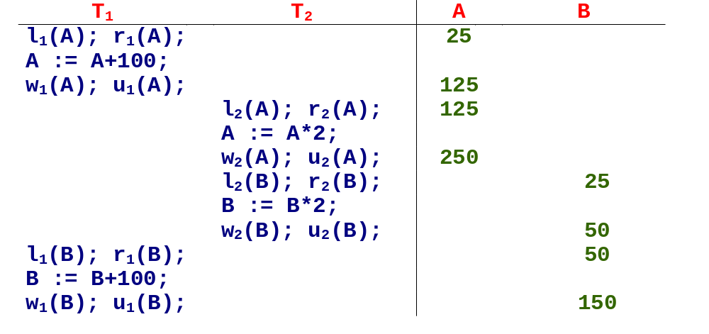
A zárak használata
Ez az ütemezés jogszerű,
de nem sorba rendezhető.

Slide 37
A zárolási ütemező
A zároláson alapuló ütemező feladata, hogy akkor és csak akkor engedélyezze a kérések végrehajtását, ha azok jogszerű ütemezéseket eredményeznek.
Ezt a döntést segíti a zártábla, amely minden adatbáziselemhez megadja azt a tranzakciót, ha van ilyen, amelyik pillanatnyilag zárolja az adott elemet.
A zártábla szerkezete (egyféle zárolás esetén): Zárolások(elem, tranzakció) relációt, ahol a T tranzakció zárolja az X adatbáziselemet.

Slide 38
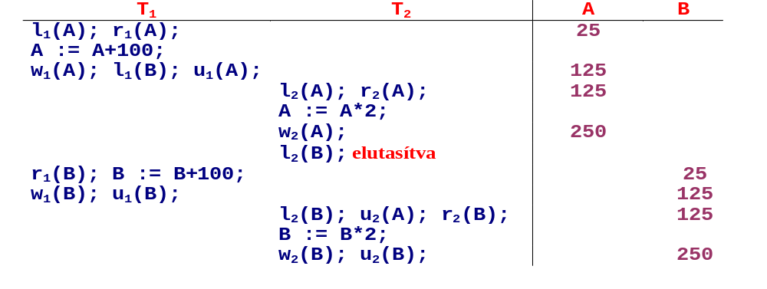
A zárolási ütemező
T₁: l₁(A); r₁(A); A := A+100; w₁(A); l₁(B);
u₁(A); r₁(B); B := B+100; w₁(B); u₁(B);
T₂: l₂(A); r₂(A); A := A*2; w₂(A); l₂(B);
u₂(A); r₂(B); B := B*2; w₂(B); u₂(B);
Mivel T₂-nek várakoznia kellett, ezért B‑t akkor szorozza meg 2-vel, miután T₁ már hozzáadott 100-at, és ez konzisztens adatbázis-állapotot eredményez.

Slide 39
A kétfázisú zárolás
(two-phase locking, 2PL)
T_{i} = ……. l_{i}(A) ……...…... u_{i}(A) ……...
nincs unlock nincs lock
Minden tranzakcióban minden zárolási művelet megelőzi az összes zárfeloldási műveletet.

Slide 40
A kétfázisú zárolás
(two-phase locking, 2PL)
Ez az ütemezés jogszerű,
de nem sorba rendezhető.
A tranzakciók nem kétfázisúak!

Slide 41
A kétfázisú zárolás (two-phase locking, 2PL)
T₁: l₁(A); r₁(A); A := A+100; w₁(A); l₁(B);
u₁(A); r₁(B); B := B+100; w₁(B); u₁(B);
T₂: l₂(A); r₂(A); A := A*2; w₂(A); l₂(B);
u₂(A); r₂(B); B := B*2; w₂(B); u₂(B);
Elérhető egy konzisztens adatbázis-állapotot eredményező ütemezés.
A tranzakciók kétfázisúak!

Slide 42
A kétfázisú zárolás
(two-phase locking, 2PL)
Tétel: Konzisztens, kétfázisú zárolású tranzakciók bármely S jogszerű ütemezését át lehet alakítani konfliktusekvivalens soros ütemezéssé.
Bizonyítás: S-ben részt vevő tranzakciók száma (n) szerinti indukcióval.
Megjegyzés:
A konfliktusekvivalencia csak az olvasási és írási műveletekre vonatkozik: Amikor felcseréljük az olvasások és írások sorrendjét, akkor figyelmen kívül hagyjuk a zárolási és zárfeloldási műveleteket. Amikor megkaptuk az olvasási és írási műveletek sorrendjét, akkor úgy helyezzük el köréjük a zárolási és zárfeloldási műveleteket, ahogyan azt a különböző tranzakciók megkövetelik. Mivel minden tranzakció felszabadítja az összes zárolást a tranzakció befejezése előtt, tudjuk, hogy a soros ütemezés jogszerű lesz.

Slide 43
A kétfázisú zárolás
Tétel: Konzisztens, kétfázisú zárolású tranzakciók bármely S jogszerű ütemezését át lehet alakítani konfliktusekvivalens soros ütemezéssé.
Bizonyítás:
Alapeset: Ha n = 1, azaz egy tranzakcióból áll az ütemezés, akkor az már önmagában soros, tehát biztosan konfliktus-sorbarendezhető.
Indukció: Legyen S a T₁, T₂, …, T_{n} n darab konzisztens, kétfázisú zárolású tranzakció műveleteiből álló ütemezés, és legyen T_{i} az a tranzakció, amelyik a teljes S ütemezésben a legelső zárfeloldási műveletet végzi, mondjuk u_{i}(X)‑t.
Azt állítjuk, hogy T_{i} összes olvasási és írási műveletét az ütemezés legelejére tudjuk vinni anélkül, hogy konfliktusműveleteken kellene áthaladnunk.

Slide 44
A kétfázisú zárolás
Vegyünk egy konfliktusos párt, w_{i}(Y)‑t és w_{j}(Y)-t. (Hasonlóan látható be más konfliktusos párra is.)
Tekintsük T_{i} valamelyik műveletét, mondjuk w_{i}(Y)‑t. Megelőzheti‑e ezt S-ben valamely konfliktusművelet, például w_{j}(Y)? Ha így lenne, akkor az S ütemezésben az u_{j}(Y) és az l_{i}(Y) műveletek az alábbi módon helyezkednének el:
…; w_{j}(Y); …; u_{j}(Y); …; l_{i}(Y); …; w_{i}(Y); …
Mivel T_{i} az első, amelyik zárat old fel, így S-ben u_{i}(X) megelőzi u_{j}(Y)‑t, vagyis S a következőképpen néz ki:
…; w_{j}(Y); …; u_{i}(X); …; u_{j}(Y); …; l_{i}(Y); …; w_{i}(Y); …
Az u_{i}(X) művelet állhat w_{j}(Y) előtt is. Mindkét esetben u_{i}(X) l_{i}(Y) előtt van, ami azt jelenti, hogy T_{i} nem kétfázisú zárolású, amint azt feltételeztük.

Slide 45
A kétfázisú zárolás
Bebizonyítottuk, hogy S legelejére lehet vinni T_{i} összes műveletét konfliktusmentes olvasási és írási műveletekből álló műveletpárok cseréjével.
Ezután elhelyezhetjük T_{i} zárolási és zárfeloldási műveleteit. Így S a következő alakba írható át:
(T_{i} műveletei) (a többi n-1 tranzakció műveletei)
Az n‑1 tranzakcióból álló második rész szintén konzisztens 2PL tranzakciókból álló jogszerű ütemezés, így alkalmazhatjuk rá az indukciós feltevést. Átalakítjuk a második részt konfliktusekvivalens soros ütemezéssé, így a teljes S konfliktus-sorbarendezhetővé vált. Q.E.D.

Slide 46
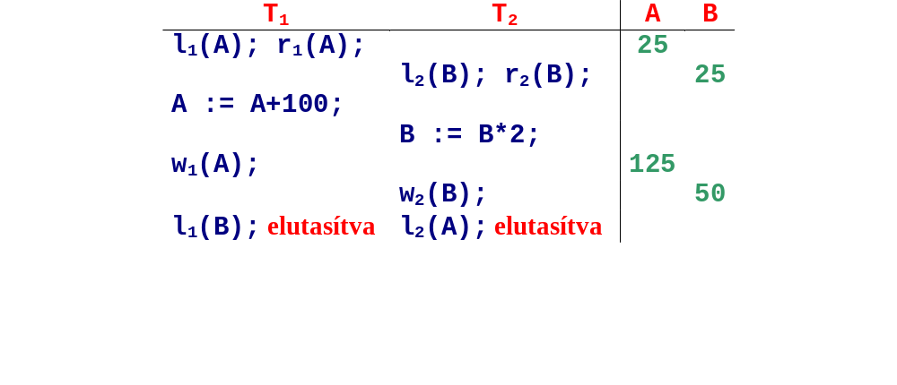
A holtpont kockázata
T₁: l₁(A); r₁(A); A := A+100; w₁(A); l₁(B);
u₁(A); r₁(B); B := B+100; w₁(B); u₁(B);
T₂: l₂(B); r₂(B); B := B*2; w₂(B); l₂(A);
u₂(B); r₂(A); A := A*2; w₂(A); u₂(A);
Egyik tranzakció sem folytatódhat, hanem örökké várakozniuk kell.
Nem tudjuk mind a két tranzakciót folytatni, ugyanis ha így lenne, akkor az adatbázis végső állapotában nem lehetne A=B.

Slide 47
Holtpont felismerése
A felismerésben segít a zárkérések sorozatához tartozó várakozási gráf: csúcsai a tranzakciók és akkor van él T_{i}-ből T_{j}-be, ha T_{i} vár egy olyan zár elengedésére, amit T_{j} tart éppen.
A várakozási gráf változik az ütemezés során, ahogy újabb zárkérések érkeznek vagy zárelengedések történnek, vagy az ütemező abortáltat egy tranzakciót.
l₁(A); l₂(B); l₃(C); l₁(B); l₂(C); l₃(A)
Az ütemezésnek megfelelő várakozási gráf:
T₁
T₂
T₃

Slide 48
Holtpont felismerése
Tétel. Az ütemezés során egy adott pillanatban pontosan akkor nincs holtpont, ha az adott pillanathoz tartozó várakozási gráfban nincs irányított kör.
Bizonyítás: Ha van irányított kör a várakozási gráfban, akkor a körbeli tranzakciók egyike se tud lefutni, mert vár a mellette levőre. Ez holtpont.
Ha a gráfban nincs irányított kör, akkor van topológikus rendezése a tranzakcióknak és ebben a sorrendben le tudnak futni a tranzakciók. (Az első nem vár senkire, mert nem megy belőle ki él, így lefuthat; ezután már a másodikba se megy él, az is lefuthat, és így tovább). Q.E.D.

Slide 49
Megoldások holtpont ellen
Rajzoljuk folyamatosan a várakozási gráfot és ha holtpont alakul ki, akkor ABORT-áljuk az egyik olyan tranzakciót, aki benne van a kialakult irányított körben.
Ez egy megengedő megoldás (optimista), hagyja az ütemező, hogy mindenki úgy kérjen zárat, ahogy csak akar, de ha baj van, akkor erőszakosan beavatkozik. Az előző példa esetében mondjuk kilövi T₂-t, ettől lefuthat T₁, majd T₂ is.
2. Pesszimista hozzáállás: ha hagyjuk, hogy mindenki össze-vissza kérjen zárat, abból baj lehet. Előzzük inkább meg a holtpont kialakulását valahogyan. Lehetőségek:
(a) Minden egyes tranzakció előre elkéri az összes zárat, ami neki kelleni fog. Ha nem kapja meg az összeset, akkor egyet se kér el, el se indul.
Ilyenkor biztos nem lesz holtpont, mert ha valaki megkap egy zárat, akkor le is tud futni, nem akad el. Az csak a baj ezzel, hogy előre kell mindent tudni.
(b) Feltesszük, hogy van egy sorrend az adategységeken és minden egyes tranzakció csak eszerint a sorrend szerint növekvően kérhet újabb zárakat. Itt lehet, hogy lesz várakozás, de holtpont biztos nem lesz. Miért?

Slide 50
Megoldások holtpont ellen
Tegyük fel, hogy T₁,..., T_{n} irányított kört alkot, ahol T_{i} vár T_{i+1}-re az A_{i} adatelem miatt.
Ha mindegyik tranzakció betartotta, hogy egyre nagyobb indexű adatelemre kért zárat,
akkor A1 < A2 < A3 < An < A1 áll fenn, ami ellentmondás.
Tehát ez a protokoll is megelőzi a holtpontot, de itt is előre kell tudni, hogy milyen zárakat fog kérni egy tranzakció.
Még egy módszer, ami szintén optimista, mint az első:
Időkorlát alkalmazása: ha egy tranzakció kezdete óta túl sok idő telt el, akkor ABORT-áljuk.
Ehhez az kell, hogy ezt az időkorlátot jól tudjuk megválasztani.

Slide 51
Éhezés
Másik probléma, ami zárakkal kapcsolatban előfordulhat:
éhezés: többen várnak ugyanarra a
zárra, de amikor felszabadul mindig elviszi valaki a tranzakció orra elől.
Megoldás: adategységenként FIFO listában tartani a várakozókat, azaz mindig a legrégebben várakozónak adjuk oda a zárolási lehetőséget.

Slide 52
Különböző zármódú zárolási rendszerek
Probléma: a T tranzakciónak akkor is zárolnia kell az X adatbáziselemet, ha csak olvasni akarja X-et, írni nem.
Ha nem zárolnánk, akkor esetleg egy másik tranzakció azalatt írna X-be új értéket, mialatt T aktív, ami nem sorba rendezhető viselkedést okoz.
Másrészről pedig miért is ne olvashatná több tranzakció egyidejűleg X értékét mindaddig, amíg egyiknek sincs engedélyezve, hogy írja.

Slide 53
Osztott és kizárólagos zárak
Mivel ugyanannak az adatbáziselemnek két olvasási művelete nem eredményez konfliktust, így ahhoz, hogy az olvasási műveleteket egy bizonyos sorrendbe soroljuk, nincs szükség zárolásra.
Viszont szükséges azt az elemet is zárolni, amelyet olvasunk, mert ennek az elemnek az írását nem szabad közben megengednünk.
Az íráshoz szükséges zár viszont „erősebb”, mint az olvasáshoz szükséges zár, mivel ennek mind az olvasásokat, mind az írásokat meg kell akadályoznia.

Slide 54
Osztott és kizárólagos zárak
A legelterjedtebb zárolási séma két különböző zárat alkalmaz: az osztott zárakat (shared locks) vagy olvasási zárakat, és a kizárólagos zárakat (exclusive locks) vagy írási zárakat.
Tetszőleges X adatbáziselemet vagy egyszer lehet zárolni kizárólagosan, vagy akárhányszor lehet zárolni osztottan, ha még nincs kizárólagosan zárolva.
Amikor írni akarjuk X-et, akkor X-en kizárólagos zárral kell rendelkeznünk, de ha csak olvasni akarjuk, akkor X-en akár osztott, akár kizárólagos zár megfelel.
Feltételezzük, hogy ha olvasni akarjuk X-et, de írni nem, akkor előnyben részesítjük az osztott zárolást.

Slide 55
Osztott és kizárólagos zárak
Az sl_{i}(X) jelölést használjuk arra, hogy a T_{i} tranzakció osztott zárat kér az X adatbáziselemre, az xl_{i}(X) jelölést pedig arra, hogy a T_{i} kizárólagos zárat kér X-re.
Továbbra is u_{i}(X)-szel jelöljük, hogy T_{i} feloldja X zárását, vagyis felszabadítja X-et minden zár alól.

Slide 56
A tranzakciók konzisztenciája, a tranzakciók 2PL feltétele és az ütemezések jogszerűsége
Tranzakciók konzisztenciája: Nem írhatunk kizárólagos zár fenntartása nélkül, és nem olvashatunk valamilyen zár fenntartása nélkül.
Pontosabban fogalmazva: bármely T_{i} tranzakcióban
az r_{i}(X) olvasási műveletet meg kell, hogy előzze egy sl_{i}(X) vagy egy xl_{i}(X) úgy, hogy közben nincs u_{i}(X);
  sl_{i}(X).... r_{i}(X)vagy xl_{i}(X).... r_{i}(X)
a w_{i}(X) írási műveletet meg kell, hogy előzze egy xl_{i}(X) úgy, hogy közben nincs u_{i}(X).
xl_{i}(X).... w_{i}(X)
Minden zárolást követnie kell egy ugyanannak az elemnek a zárolását feloldó műveletnek.

Slide 57
A tranzakciók konzisztenciája, a tranzakciók 2PL feltétele és az ütemezések jogszerűsége
Tranzakciók kétfázisú zárolása: A zárolásoknak meg kell előzniük a zárak feloldását.
Pontosabban fogalmazva: bármely T_{i} kétfázisú zárolású tranzakcióban egyetlen sl_{i}(X) vagy xl_{i}(X) műveletet sem előzhet meg egyetlen u_{i}(Y) művelet sem semmilyen Y-ra.
sl_{i}(X) .... u_{i}(Y)
vagy xl_{i}(X) .... u_{i}(Y)

Slide 58
A tranzakciók konzisztenciája, a tranzakciók 2PL feltétele és az ütemezések jogszerűsége
3. Az ütemezések jogszerűsége: Egy elemet vagy egyetlen tranzakció zárol kizárólagosan, vagy több is zárolhatja osztottan, de a kettő egyszerre nem lehet. Pontosabban fogalmazva:
Ha xl_{i}(X) szerepel egy ütemezésben, akkor ezután nem következhet xl_{j}(X) vagy sl_{j}(X) valamely i-től különböző j-re anélkül, hogy közben ne szerepelne u_{i}(X).
  xl_{i}(X)... u_{i}(X)... xl_{j}(X)
  vagy xl_{i}(X)... u_{i}(X)... sl_{j}(X)
Ha sl_{i}(X) szerepel egy ütemezésben, akkor ezután nem következhet xl_{j}(X) valamely i-től különböző j-re anélkül, hogy közben ne szerepelne u_{i}(X).
sl_{i}(X)... u_{i}(X)... xl_{j}(X)

Slide 59
A tranzakciók konzisztenciája, a tranzakciók 2PL feltétele és az ütemezések jogszerűsége
Megjegyzések:
Az engedélyezett, hogy egy tranzakció ugyanazon elemre kérjen és tartson mind osztott, mind kizárólagos zárat, feltéve, hogy ezzel nem kerül konfliktusba más tranzakciók zárolásaival. sl_{i}(X).... xl_{i}(X)
Ha a tranzakciók előre tudnák, milyen zárakra lesz szükségük, akkor biztosan csak a kizárólagos zárolást kérnék, de ha nem láthatók előre a zárolási igények, lehetséges, hogy egy tranzakció osztott és kizárólagos zárakat is kér különböző időpontokban.

Slide 60
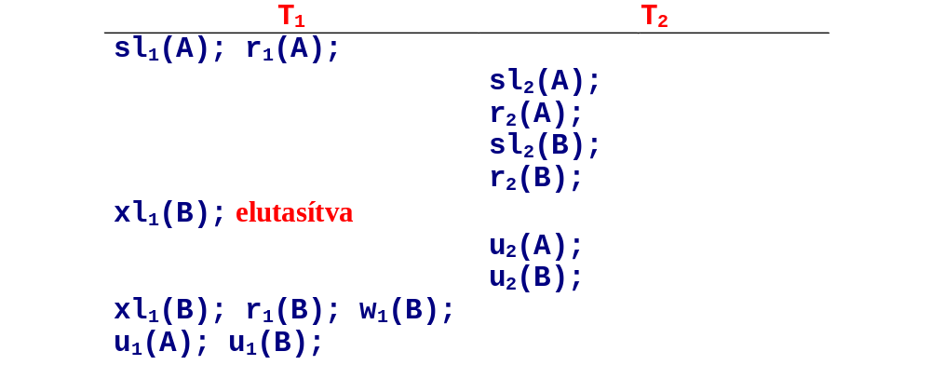
A tranzakciók konzisztenciája, a tranzakciók 2PL feltétele és az ütemezések jogszerűsége
T₁: sl₁(A); r₁(A); xl₁(B); r₁(B); w₁(B); u₁(A); u₁(B);
T₂: sl₂(A); r₂(A); sl₂(B); r₂(B); u₂(A); u₂(B);
Az ütemezés konfliktus-sorbarendezhető.
A konfliktusekvivalens soros sorrend a (T₂, T₁), hiába kezdődött T₁ előbb.

Slide 61
A tranzakciók konzisztenciája, a tranzakciók 2PL feltétele és az ütemezések jogszerűsége
Tétel: Konzisztens 2PL tranzakciók jogszerű ütemezése konfliktus-sorbarendezhető.
Bizonyítás: Ugyanazok a meggondolások alkalmazhatók az osztott és kizárólagos zárakra is, mint korábban. Q.E.D.
Megjegyzés: Az ábrán T₂ előbb old fel zárat, mint T₁, így azt várjuk, hogy T₂ megelőzi T₁-et a soros sorrendben. Megvizsgálva az olvasási és írási műveleteket, észrevehető, hogy r₁(A)‑t T₂ összes műveletén át ugyan hátra tudjuk cserélgetni, de w₁(B)‑t nem tudjuk r₂(B) elé vinni, ami pedig szükséges lenne ahhoz, hogy T₁ megelőzze T₂‑t egy konfliktusekvivalens soros ütemezésben.

Slide 62
Kompatibilitási mátrixok
A kompatibilitási mátrix minden egyes zármódhoz rendelkezik egy-egy sorral és egy-egy oszloppal.
A sorok egy másik tranzakció által az X elemre elhelyezett záraknak, az oszlopok pedig az X-re kért zármódoknak felelnek meg.
A kompatibilitási mátrix használatának szabálya:
Egy A adatbáziselemre C módú zárat akkor és csak akkor engedélyezhetünk, ha a táblázat minden olyan R sorára, amelyre más tranzakció már zárolta A-t R módban, a C oszlopban „igen” szerepel.
Az osztott (S) és kizárólagos (X) zárak kompatibilitási mátrixa:
 | S | X
S | igen | nem
X | nem | nem
Megkaphatjuk-e ezt a típusú zárat?
Ha ilyen zár van már kiadva

Slide 63
Kompatibilitási mátrixok használata
1. A mátrix alapján dönti el az ütemező, hogy egy ütemezés/zárkérés legális-e, illetve ez alapján várakoztatja a tranzakciókat. Minél több az Igen a mátrixban, annál kevesebb lesz a várakoztatás.
2. A mátrix alapján keletkező várakozásokhoz elkészített várakozási gráf segítségével az ütemező kezeli a holtpontot.
3. A mátrix alapján készíti el az ütemező a megelőzési gráfot egy zárkérés-sorozathoz:
a megelőzési gráf csúcsai a tranzakciók és akkor van él T_{i}-ből T_{j}-be, ha van olyan A adategység, amelyre az ütemezés során Z_{k} zárat kért és kapott T_{i} , ezt elengedte, majd
ezután A-ra legközelebb T_{j} kért és kapott olyan Z_{l} zárat, hogy a mátrixban a Z_{k} sor Z_{l} oszlopában Nem áll.
Vagyis olyankor lesz él, ha a két zár nem kompatibilis egymással, nem mindegy a két művelet sorrendje.
........ T_{i}:Z_{k}(A) .... T_{i}:UZ_{k}(A) .... T_{j}:Z_{l}(A)...
nem kompatibilis

Slide 64
Kompatibilitási mátrixok használata
A sorbarendezhetőséget a megelőzési gráf segítségével lehet eldönteni.
Tétel. Egy csak zárkéréseket és zárelengedéseket tartalmazó jogszerű ütemezés sorbarendezhető akkor és csak akkor, ha a kompatibilitási mátrix alapján felrajzolt megelőzési gráf nem tartalmaz irányított kört.
Bizonyítás:
Ha van irányított kör, akkor ekvivalens soros ütemezésben is ugyanebben a sorrendben következnének a körben szereplő tranzakciók, ami ellentmondás.
A másik irány indukcióval. A topológikus sorrendben első tranzakció lépéseit előre mozgathatjuk, a hatás nem változik, és a maradék tranzakciók indukció miatt ekvivalensek egy soros ütemezéssel. Q.E.D.

Slide 65
A zárakra vonatkozó megelőzési gráf körmentességi feltétel erőssége
Tekintsük az
l₁(A); r₁(A); u₁(A); l₂(A); r₂(A); u₂(A); l₁(A); w₁(A); u₁(A); l₂(B); r₂(B); u₂(B)
ütemezést.
Ha megnézzük az írás/olvasás műveleteket (r₁(A); r₂(A); w₁(A); r₂(B)), akkor látszik, hogy az ütemezés hatása azonos a T₂T₁ soros ütemezés hatásával, vagyis ez egy sorbarendezhető ütemezés zárak nélkül.
De ha felrajzoljuk a zárakra vonatkozó megelőzési gráfot (és ilyenkor persze nem nézzük, hogy milyen írások/olvasások vannak, hanem a legrosszabb esetre készülünk), akkor
lesz a gráf, és mivel ez irányított kört tartalmaz, akkor ezt elvetnénk, mert nem lesz sorbarendezhető az az ütemezés, amiben már
csak a zárak vannak benne.
T₁
T₂

Slide 66
A sorbarendezhetőség biztosítása tetszőleges zármodellben
Az ütemező egyik lehetősége a sorbarendezhetőség elérésére, hogy folyamatosan figyeli a megelőzési gráfot és ha irányított kör keletkezne, akkor ABORT-ot rendel el.
Másik lehetőség a protokollal való megelőzés. Tetszőleges zármodellben értelmes a 2PL és igaz az alábbi tétel:
Tétel. Ha valamilyen zármodellben egy jogszerű ütemezésben minden tranzakció követi a 2PL-t, akkor az ütemezéshez tartozó megelőzési gráf nem tartalmaz irányított kört, azaz az ütemezés sorbarendezhető.
Bizonyítás: Az előzőekhez hasonlóan.
Megjegyzés: Minél gazdagabb a zármodell, minél több az IGEN a kompatibilitási mátrixban, annál valószínűbb, hogy a megelőzési gráfban nincs irányított kör, minden külön protokoll nélkül. Ez azt jelenti, ilyenkor egyre jobb lesz az ABORT-os módszer (azaz ritkán kell visszagörgetni egy tranzakciót).

Slide 67
Zárak felminősítése
L2 erősebb L1-nél, ha a kompatibilitási mátrixban L2 sorában /oszlopában minden olyan pozícióban „NEM” áll, amelyben L1 sorában /oszlopában „NEM” áll.
Például az SX zárolási séma esetén X erősebb S-nél
(X minden zármódnál erősebb, hiszen X sorában és oszlopában is minden pozíción „NEM” szerepel).
Azt mondjuk, hogy a T tranzakció felminősíti (upgrade) az L1 zárját az L1-nél erősebb L2 zárra az A adatbáziselemen, ha L2 zárat kér (és kap) A-ra, amelyen már birtokol egy L1 zárat (azaz még nem oldotta fel L1-et). Például: sl_{i}(A).....Xl_{i}(A)
 | S | X
S | IGEN | NEM
X | NEM | NEM

Slide 68
Zárak felminősítése
T₁: sl₁(A); r₁(A); sl₁(B); r₁(B); xl₁(B); w₁(B); u₁(A); u₁(B);
T₂: sl₂(A); r₂(A); sl₂(B); r₂(B); u₂(A); u₂(B);
T₁ | T₂
sl₁(A); r₁(A);
 | sl₂(A); r₂(A);
 | sl₂(B); r₂(B);
xl₁(B); elutasítva
 | u₂(A); u₂(B);
xl₁(B); r₁(B); w₁(B);
u₁(A); u₁(B);
T₁ | T₂
sl₁(A); r₁(A);
 | sl₂(A); r₂(A);
 | sl₂(B); r₂(B);
sl₁(B); r₁(B);
xl₁(B); elutasítva
 | u₂(A); u₂(B);
xl₁(B); w₁(B);
u₁(A); u₁(B);
Felminősítés nélkül
Felminősítéssel
A T₁ tranzakció T₂-vel konkurensen tudja végrehajtani az írás előtti, esetleg hosszadalmas számításait, amely nem lenne lehetséges, ha T₁ kezdetben kizárólagosan zárolta volna B‑t.

Slide 69
Új típusú holtpontok felminősítés esetén
T₁ | T₂
sl₁(A);
 | sl₂(A);
xl₁(A); elutasítva
 | xl₂(A); elutasítva
Egyik tranzakció végrehajtása sem folytatódhat:
vagy mindkettőnek örökösen kell várakoznia,
vagy addig kell várakozniuk, amíg a rendszer fel nem fedezi, hogy holtpont alakult ki, abortálja valamelyik tranzakciót, és a másiknak engedélyezi A-ra a kizáró-lagos zárat.
Megoldás: módosítási zárak

Slide 70
Módosítási zárak
Az ul_{i}(X) módosítási zár a T_{i} tranzakciónak csak X olvasására ad jogot, X írására nem. Később azonban csak a módosítási zárat lehet felminősíteni írásira, az olvasási zárat nem (azt csak módosításira).
A módosítási zár tehát nem csak a holtpontproblémát oldja meg, hanem a kiéheztetés problémáját is.
 | S | X | U
S | igen | nem | igen
X | nem | nem | nem
U | nem | nem | nem
NEM SZIMMETRIKUS!
Az U módosítási zár úgy néz ki, mintha osztott zár lenne, amikor kérjük, és úgy néz ki, mintha kizárólagos zár lenne, amikor már megvan.

Slide 71
Módosítási zárak
T₁: ul₁(A); r₁(A); xl₁(A); w₁(A); u₁(A);
T₂: ul₂(A); r₂(A); xl₂(A); w₂(A); u₂(A);
T₁ | T₂
ul₁(A); r₁(A);
 | ul₂(A); elutasítva
xl₁(A); w₁(A); u₁(A);
 | ul₂(A); r₂(A);
 | xl₂(A); w₂(A); u₂(A);
Nincs holtpont!

Slide 72
Növelési zárak
Az INC(A,c) művelet:
READ(A,t); t := t+c; WRITE(A,t);
műveletek atomi végrehajtása, ahol c egy konstans.
Tetszőleges sorrendben kiszámíthatók.
A növelés nem cserélhető fel sem az olvasással, sem az írással.
  Ha azelőtt vagy azután olvassuk be A‑t, hogy valaki növelte, különböző értékeket kapunk,
  és ha azelőtt vagy azután növeljük A‑t, hogy más tranzakció új értéket írt be A-ba, akkor is különböző értékei lesznek A-nak az adatbázisban.
Az inc_{i}(X) művelet:
a T_{i} tranzakció megnöveli az X adatbáziselemet valamely konstanssal.
(Annak, hogy pontosan mennyi ez a konstans, nincs jelentősége.)
A műveletnek megfelelő növelési zárat (increment lock) il_{i}(X)-szel jelöljük.

Slide 73
Növelési zárak
 | S | X | I
S | igen | nem | nem
X | nem | nem | nem
I | nem | nem | igen
Egy konzisztens tranzakció csak akkor végezheti el X-en a növelési műveletet, ha egyidejűleg növelési zárat tart fenn rajta. A növelési zár viszont nem teszi lehetővé sem az olvasási, sem az írási műveleteket. il_{i}(X)... inc_{i}(X)
Az inc_{i}(X) művelet konfliktusban áll r_{j}(X)-szel és w_{j}(X)-szel is j ≠ i-re, de nem áll konfliktusban inc_{j}(X)-szel.
c) Egy jogszerű ütemezésben bármennyi tranzakció bármikor fenntarthat X-en növelési zárat. Ha viszont egy tranzakció növelési zárat tart fenn X-en, akkor egyidejűleg semelyik más tranzakció sem tarthat fenn sem osztott, sem kizárólagos zárat X-en.

Slide 74
Növelési zárak
T₁: sl₁(A);r₁(A);il₁(B);inc₁(B);u₁(A);u₁(B);
T₂: sl₂(A);r₂(A);il₂(B);inc₂(B);u₂(A);u₂(B);
T₁ | T₂
sl₁(A); r₁(A);
 | sl₂(A); r₂(A);
 | il₂(B); inc₂(B);
il₁(B); inc₁(B);
 | u₂(A); u₂(B);
u₁(A); u₁(B);
Az ütemezőnek egyik kérést sem kell késleltetnie!
Zárak nélkül: S: r₁(A); r₂(A); inc₂(B); inc₁(B);
Az utolsó művelet nincs konfliktusban az előzőekkel, így előre hozható a második helyre, így a T₁,T₂ soros ütemezést kapjuk:
S1: r₁(A); inc₁(B); r₂(A); inc₂(B);

Slide 75
A zárolási ütemező felépítése
Maguk a tranzakciók nem kérnek zárakat, vagy figyelmen kívül hagyjuk, hogy ezt teszik. Az ütemező szúrja be a zárolási műveleteket az adatokhoz hozzáférő olvasási, írási, illetve egyéb műveletek sorába.
Nem a tranzakciók, hanem az ütemező oldja fel a zárakat, mégpedig akkor, amikor a tranzakciókezelő a tranzakció véglegesítésére vagy abortálására készül.

Slide 76
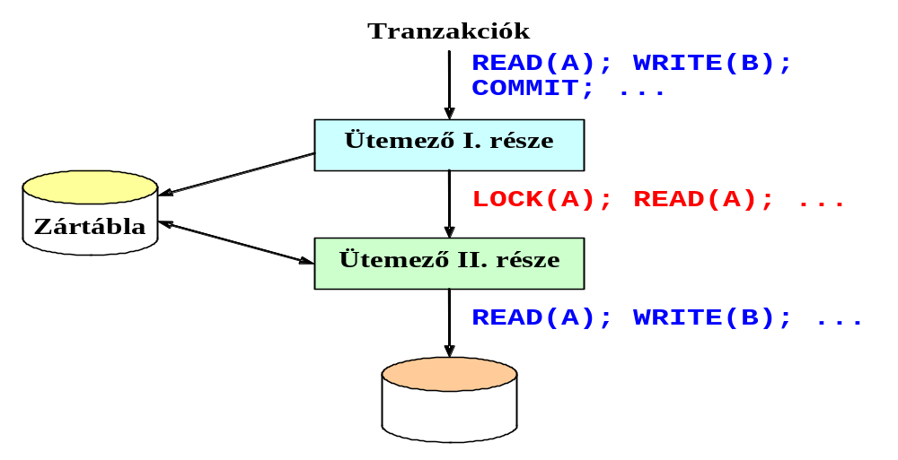
Zárolási műveleteket beszúró ütemező
1. Az I. rész fogadja a tranzakciók által generált kérések sorát, és minden adatbázis-hozzáférési művelet elé beszúrja a megfelelő zárolási műveletet. Az adatbázis-hozzáférési és zárolási műveleteket ezután átküldi a II. részhez (a COMMIT és ABORT műveleteket nem).

Slide 77
Zárolási műveleteket beszúró ütemező
2. A II. rész fogadja az I. részen keresztül érkező zárolási és adatbázis-hozzáférési műveletek sorozatát. Eldönti, hogy a T tranzakció késleltetett-e (mivel zárolásra vár). Ha igen, akkor magát a műveletet késlelteti, azaz hozzáadja azoknak a műveleteknek a listájához, amelyeket a T tranzakciónak még végre kell hajtania. Ha T nem késleltetett, vagyis az összes előzőleg kért zár már engedélyezve van, akkor megnézi, hogy milyen műveletet kell végrehajtania.

Slide 78
Zárolási műveleteket beszúró ütemező
a) Ha a művelet adatbázis-hozzáférés, akkor továbbítja az adatbázishoz, és végrehajtja.
b) Ha zárolási művelet érkezik, akkor megvizsgálja a zártáblát, hogy a zár engedélyezhető-e. Ha igen, akkor úgy módosítja a zártáblát, hogy az az éppen engedélyezett zárat is tartalmazza. Ha nem, akkor egy olyan bejegyzést készít a zártáblában, amely jelzi a zárolási kérést. Az ütemező II. része ezután késlelteti a T tranzakció további műveleteit mindaddig, amíg nem tudja engedélyezni a zárat.

Slide 79
Zárolási műveleteket beszúró ütemező
3. Amikor a T tranzakciót véglegesítjük vagy abortáljuk, akkor a tranzakciókezelő COMMIT, illetve ABORT műveletek küldésével értesíti az I. részt, hogy oldja fel az összes T által fenntartott zárat. Ha bármelyik tranzakció várakozik ezen zárfeloldások valamelyikére, akkor az I. rész értesíti a II. részt.

Slide 80
Zárolási műveleteket beszúró ütemező
4. Amikor a II. rész értesül, hogy egy X adatbáziselemen felszabadult egy zár, akkor eldönti, hogy melyik az a tranzakció, vagy melyek azok a tranzakciók, amelyek megkapják a zárat X-re. A tranzakciók, amelyek megkapták a zárat, a késleltetett műveleteik közül annyit végrehajtanak, amennyit csak végre tudnak hajtani mindaddig, amíg vagy befejeződnek, vagy egy másik olyan zárolási kéréshez érkeznek el, amely nem engedélyezhető.

Slide 81
Zárolási műveleteket beszúró ütemező
Ha csak egymódú zárak vannak, akkor az ütemező I. részének a feladata egyszerű. Ha bármilyen műveletet lát az A adatbáziselemen, és még nem szúrt be zárolási kérést A-ra az adott tranzakcióhoz, akkor beszúrja a kérést. Amikor véglegesítjük vagy abortáljuk a tranzakciót, az I. rész törölheti ezt a tranzakciót, miután feloldotta a zárakat, így az I. részhez igényelt memória nem nő korlátlanul.

Slide 82
Zárolási műveleteket beszúró ütemező
Amikor többmódú zárak vannak, az ütemezőnek szüksége lehet arra (például felminősítésnél), hogy azonnal értesüljön, milyen későbbi műveletek fognak előfordulni ugyanazon az adatbáziselemen.
T₁: r₁(A); r₁(B); w₁(B);
T₂: r₂(A); r₂(B);
Az ütemező I. része a
következő műveletsorozatot
adja ki:
sl₁(A);r₁(A);
sl₂(A); r₂(A); sl₂(B); r₂(B);
ul₁(B); r₁(B)
xl₁(B); w₁(B)
A II. rész viszont nem teljesítheti az xl₁(B)-t, várakoztatja T₁-et.
Végül T₂ végrehajtja a véglegesítést, és az I. rész feloldja a zárakat A‑n és B‑n. Ugyanekkor felfedezi, hogy T₁ várakozik B zárolására. Értesíti a II. részt, amely az xl₁(B) zárolást most már végrehajthatónak találja. Beviszi ezt a zárat a zártáblába, és folytatja T₁ tárolt műveleteinek a végrehajtását mindaddig, ameddig tudja. Esetünkben T₁ befejeződik.
Felminősítés módosítási zárral:
T₁ | T₂
sl₁(A); r₁(A);
 | sl₂(A); r₂(A);
 | sl₂(B); r₂(B);
ul₁(B); r₁(B);
xl₁(B); elutasítva
 | u₂(A); u₂(B);
xl₁(B); w₁(B);
u₁(A); u₁(B);

Slide 83
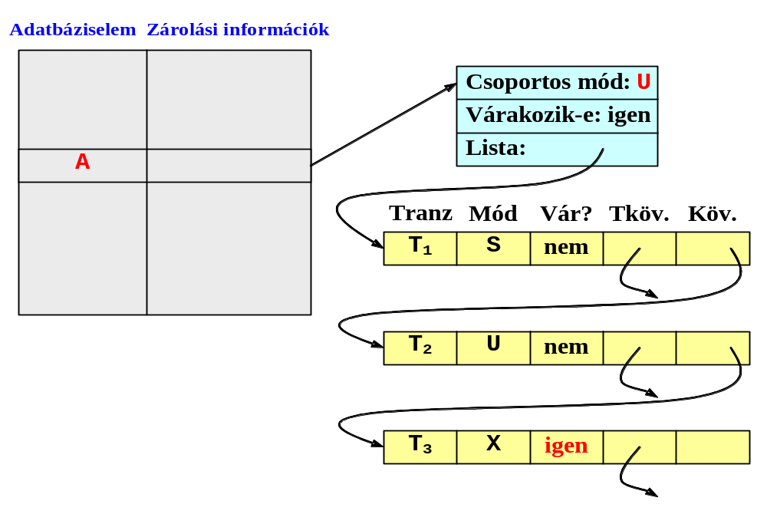
A zártábla
Csoportos mód az adatelemre kiadott legerősebb zár:
S azt jelenti, hogy csak osztott zárak vannak;
U azt jelenti, hogy egy módosítási zár van, és lehet még egy vagy több osztott zár is;
X azt jelenti, hogy csak egy kizárólagos zár van, és semmilyen más zár nincs.

Slide 84

A zártábla
A várakozási bit (waiting bit) azt adja meg, hogy van‑e legalább egy tranzakció, amely az A zárolására várakozik.

Slide 85
A zártábla
Az összes olyan tranzakciót leíró lista, amelyek vagy jelenleg zárolják A‑t, vagy A zárolására várakoznak.
a) a zárolást fenntartó vagy a zárolásra váró tranzakció neve;
b) ennek a zárnak a módja;
a tranzakció fenntartja‑e a zárat, vagy várakozik‑e a zárra;
az adott tranzakció következő bejegyzése Tköv.

Slide 86
A zárolási kérések kezelése
Ha a T tranzakció zárat kér A-ra. Ha nincs A-ra bejegyzés a zártáblában, akkor biztos, hogy zárak sincsenek A‑n, így létrehozhatjuk a bejegyzést, és engedélyezhetjük a kérést. Ha a zártáblában létezik bejegyzés A-ra, akkor megkeressük a csoportos módot, és ez alapján várakoztatunk, beírjuk a várakozási listába, vagy megengedjük a zárat (például ha T₂ X-et kér A-ra.)

Slide 87
A zárfeloldások kezelése
Ha T tranzakció feloldja az A‑n lévő zárakat. Ekkor T bejegyzését A-ra a listában töröljük, és ha kell a csoportos módot is megváltoztatjuk. Ha maradnak várakozó tranzakciók, akkor engedélyeznünk kell egy vagy több zárat a kért zárak listájáról.

Slide 88
A zárfeloldások kezelése
Több különböző megközelítés lehetséges, mindegyiknek megvan a saját előnye:
1. Első beérkezett első kiszolgálása (first-come-first-served): Azt a zárolási kérést engedélyezzük, amelyik a legrégebb óta várakozik. Ez a stratégia azt biztosítja, hogy ne legyen kiéheztetés, vagyis a tranzakció ne várjon örökké egy zárra.
2. Elsőbbségadás az osztott záraknak (priority to shared locks): Először az összes várakozó osztott zárat engedélyezzük. Ezután egy módosítási zárolást engedélyezünk, ha várakozik ilyen. A kizárólagos zárolást csak akkor engedélyezzük, ha semmilyen más igény nem várakozik. Ez a stratégia csak akkor engedi a kiéheztetést, ha a tranzakció U vagy X zárolásra vár.
3. Elsőbbségadás a felminősítésnek (priority to upgrading): Ha van olyan U zárral rendelkező tranzakció, amely X zárrá való felminősítésre vár, akkor ezt engedélyezzük előbb. Máskülönben a fent említett stratégiák valamelyikét követjük.

Slide 89
Adatbáziselemekből álló hierarchiák kezelése
Kétféle fastruktúrával fogunk foglalkozni:
1. Az első fajta fastruktúra, amelyet figyelembe veszünk, a zárolható elemek (zárolási egységek) hierarchiája. Megvizsgáljuk, hogyan engedélyezünk zárolást mind a nagy elemekre, mint például a relációkra, mind a kisebb elemekre, mint például a reláció néhány sorát tartalmazó blokkokra vagy egyedi sorokra.
2. A másik lényeges hierarchiafajtát képezik a konkurenciavezérlési rendszerekben azok az adatok, amelyek önmagukban faszervezésűek. Ilyenek például a B-fa-indexek. A B-fák csomópontjait adatbáziselemeknek tekinthetjük, így viszont az eddig tanult zárolási sémákat szegényesen használhatjuk, emiatt egy új megközelítésre van szükségünk.

Slide 90
Milyen objektumokat zároljunk?
Többszörös szemcsézettségű zárak
?
A tábla
A sor
A lemez-
blokk
B sor
B tábla
C sor
B lemez-
blokk
...
...
...
Adatbázis
Adatbázis
Adatbázis

Slide 91
Többszörös szemcsézettségű zárak
Az alapkérdés, hogy kicsi vagy nagy objektumokat zároljunk?
Ha nagy objektumokat (például dokumentumokat, táblákat) zárolunk, akkor
  kevesebb zárra lesz szükség, de
  csökken a konkurens működés lehetősége.
Ha kicsi objektumokat, például számlákat, sorokat vagy mezőket) zárolunk, akkor
  több zárra lesz szükség, de
  nő a konkurens működés lehetősége.
Megoldás: Kicsi ÉS nagy objektumokat is zárolhassunk!

Slide 92
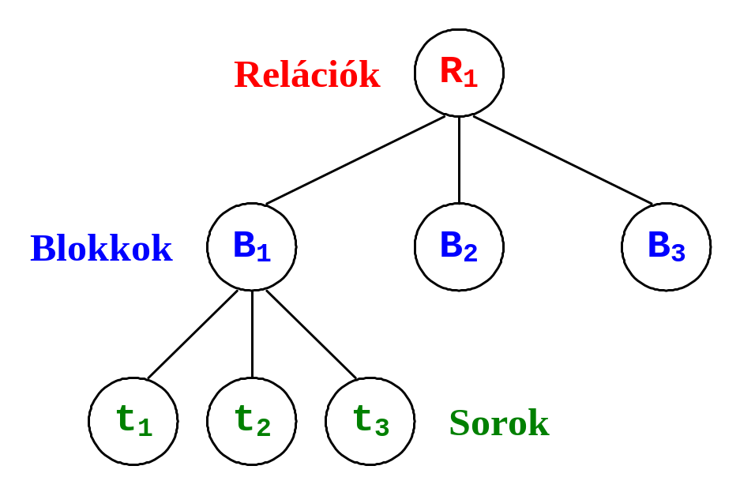
Figyelmeztető zárak
Az adatbáziselemek több (például:három) szintjét különböztetjük meg:
a relációk a legnagyobb zárolható elemek;
2. minden reláció egy vagy több blokkból vagy lapból épül fel, amelyekben a soraik vannak;
3. minden blokk egy vagy több sort tartalmaz.
A figyelmeztető protokoll zárjai (warning protocol):
a közönséges zárak: S és X (osztott és kizárólagos),
figyelmeztető zárak: IS, IX (I=intention)
Például IS azt jelenti, hogy szándékunkban áll osztott zárat kapni egy részelemen.

Slide 93
Figyelmeztető zárak
A kért zárnak megfelelő figyelmeztető zárakat kérünk az útvonal mentén a gyökérből kiindulva az adatelemig.
Addig nem megyünk lejjebb, amíg a figyelmeztető zárat meg nem kapjuk.
Így a konfliktusos helyzetek alsóbb szintekre kerülnek a fában.
T₁(IX)
R1
b1
T₁(IX)
b2
b4
b3
T₁(X)
t_{2,1}
t_{2,2}
t_{3,1}
t_{3,2}
Megkaphatja-e T₂ az X zárat a t_{2,2} sorra?

Slide 94
Figyelmeztető zárak
Kompatibilitási mátrix:
 | IS | IX | S | X
IS | igen | igen | igen | nem
IX | igen | igen | nem | nem
S | igen | nem | igen | nem
X | nem | nem | nem | nem
T₂(IX)
T₁(IX)
R1
b1
T₂(IX)
T₁(IX)
b2
b4
b3
T₁(X)
t_{2,1}
t_{2,2}
t_{3,1}
t_{3,2}
T₂(X)
Megkaphatja-e T₂ az X zárat a t_{2,2} sorra? IGEN

Slide 95
Figyelmeztető zárak
Kompatibilitási mátrix:
 | IS | IX | S | X
IS | igen | igen | igen | nem
IX | igen | igen | nem | nem
S | igen | nem | igen | nem
X | nem | nem | nem | nem
T₂(IX)
T₁(IX)
R1
b1
T₂(IX)
!
T₁(X)
b2
b4
b3
t_{2,1}
t_{2,2}
t_{3,1}
t_{3,2}
T₂(X)
Megkaphatja-e T₂ az X zárat a t_{2,2} sorra? NEM

Slide 96
Figyelmeztető zárak
Kompatibilitási mátrix:
 | IS | IX | S | X
IS | igen | igen | igen | nem
IX | igen | igen | nem | nem
S | igen | nem | igen | nem
X | nem | nem | nem | nem
T₂(IX)
T₁(IS)
R1
b1
T₂(IX)
T₁(S)
b2
b4
b3
t_{2,1}
t_{2,2}
t_{3,1}
t_{3,2}
T₂(X)
Megkaphatja-e T₂ az X zárat a t_{3,1} sorra? IGEN

Slide 97
Figyelmeztető zárak
Oszlop: Megkaphatjuk-e ezt a típusú zárat?
 | IS | IX | S | X
IS | igen | igen | igen | nem
IX | igen | igen | nem | nem
S | igen | nem | igen | nem
X | nem | nem | nem | nem
SOR: Ha ilyen zár van már kiadva
Ha IS zárat kérünk egy N csomópontban, az N egy leszármazottját szándékozzuk olvasni. Ez csak abban az esetben okozhat problémát, ha egy másik tranzakció már jogosulttá vált arra, hogy az N által reprezentált teljes adatbáziselemet felülírja (X). Ha más tranzakció azt tervezi, hogy N-nek csak egy részelemét írja (ezért az N csomóponton egy IX zárat helyezett el), akkor lehetőségünk van arra, hogy engedélyezzük az IS zárat N-en, és a konfliktust alsóbb szinten oldhatjuk meg, ha az írási és olvasási szándék valóban egy közös elemre vonatkozik.
Ha az N csomópont egy részelemét szándékozzuk írni (IX), akkor meg kell akadályoznunk az N által képviselt teljes elem olvasását vagy írását (S vagy X). Azonban más tranzakció, amely egy részelemet olvas vagy ír, a potenciális konfliktusokat az adott szinten kezeli le, így az IX nincs konfliktusban egy másik IX-szel vagy IS-sel N-en.

Slide 98
Figyelmeztető zárak
 | IS | IX | S | X
IS | igen | igen | igen | nem
IX | igen | igen | nem | nem
S | igen | nem | igen | nem
X | nem | nem | nem | nem
Oszlop: Megkaphatjuk-e ezt a típusú zárat?
SOR: Ha ilyen zár van már kiadva
Az N csomópontnak megfeleltetett elem olvasása (S) nincs konfliktusban sem egy másik olvasási zárral N-en, sem egy olvasási zárral N egy részelemén, amelyet N-en egy IS reprezentál. Azonban egy X vagy egy IX azt jelenti, hogy más tranzakció írni fogja legalább egy részét az N által reprezentált elemnek. Ezért nem tudjuk engedélyezni N teljes olvasását.
Nem tudjuk megengedni az N csomópont írását sem (X), ha más tranzakciónak már joga van arra, hogy olvassa vagy írja N-et (S,X), vagy arra, hogy megszerezze ezt a jogot N egy részelemére (IS,IX).

Slide 99
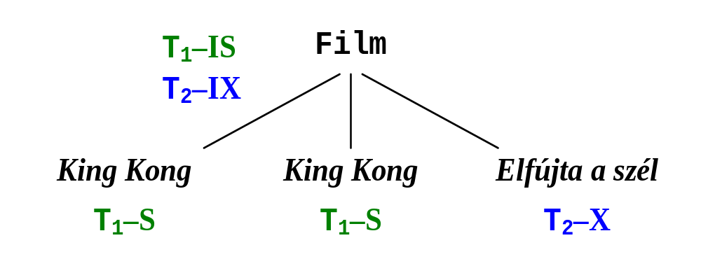
Figyelmeztető zárak
T1: SELECT * FROM Film WHERE filmCím = ’King Kong’;
T2: UPDATE Film SET év = 1939 WHERE filmCím = ’Elfújta a szél’;
Csak tábla és sor szintű zárolást engedjünk meg.
Ekkor T₂-nek szüksége van a reláció IX módú zárolására, ugyanis azt tervezi, hogy új értéket ír be az egyik sorba. Ez kompatibilis T₁-nek a relációra vonatkozó IS zárolásával, így a zárat engedélyezzük.
Amikor T₂ elérkezik az „Elfújta a szél” című filmhez tartozó sorhoz, ezen a soron nem talál zárat, így megkapja az X módú zárat, és módosítja a sort. Ha T₂ a „King Kong” című filmek valamelyikéhez próbált volna új értéket beírni, akkor várnia kellett volna, amíg T₁ felszabadítja az S zárakat, ugyanis az S és az X nem kompatibilisek.

Slide 100
Figyelmeztető zárak
Oszlop: Megkaphatjuk-e ezt a típusú zárat?
 | IS | IX | S | X
IS | igen | igen | igen | nem
IX | igen | igen | nem | nem
S | igen | nem | igen | nem
X | nem | nem | nem | nem
SOR: Ha ilyen zár van már kiadva
Melyik zár erősebb a másiknál (erősebb (<): ha mindenhol "nem" szerepel, ahol a gyengébben is "nem" van, de lehet ott is "nem", ahol a gyengébben "igen" van)?
IS<IX és S<X, de IX és S nem összehasonlítható (< csak parciális rendezés).
A csoportos mód használatához vezessünk be egy SIX új zárat, (ami azt jelenti, hogy ugyanaz a tranzakció S és IX zárat is tett egy adatelemre). Ekkor SIX mindkettőnél erősebb, de ez a legkisebb ilyen.

Slide 101
Csoportos mód a szándékzárolásokhoz
Ha mindig van egy domináns zár (vagyis minden kiadott zárnál erősebb zár) egy elemen, akkor több zárolás hatását össze tudjuk foglalni egy csoportos móddal.
A figyelmeztető zárakat is alkalmazó zárolási séma esetén az S és az IX módok közül egyik sem dominánsabb a másiknál.
Ugyanaz a tranzakció egy elemet az S és IX módok mindegyikében zárolhatunk egyidejűleg.
Egy tranzakció mindkét zárolást kérheti, ha egy teljes elemet akar beolvasni, és azután a részelemeknek egy valódi részhalmazát akarja írni.
Ha egy tranzakciónak S és IX zárolásai is vannak egy elemen, akkor ez korlátozza a többi tranzakciót olyan mértékben, ahogy bármelyik zár teszi. Vagyis elképzelhetünk egy új SIX zárolási módot, amelynek sorai és oszlopai a „nem” bejegyzést tartalmazzák az IS bejegyzés kivételével mindenhol. Az SIX zárolási mód csoportmódként szolgál, ha van olyan tranzakció, amelynek van S, illetve IX módú, de nincs X módú zárolása.

Slide 102
Csoportos mód a szándékzárolásokhoz
Kérés
IS IX S SIX X
IS
Zárolás IX
S
SIX
X
T
T
T
T
F
T
T
F
F
F
T
F
T
F
F
T
F
F
F
F
F
F
F
F
F
T="igen"
F="nem"

Slide 103
Csoportos mód a szándékzárolásokhoz
P szülőn A C gyerek
ilyen a zár ilyen zárat kaphat
IS
IX
S
SIX
X
P
IS, S
IS, S, IX, X, SIX
S, IS
X, IX, SIX
semmit
C

Slide 104
Szabályok:
Csoportos mód a szándékzárolásokhoz
(1) A kompatibilitási mátrixnak megfelelően helyezhetjük el a zárakat.
(2) Először a gyökeret zároljuk valamilyen módban.
(3) Egy Q csúcsot egy T_{i} csak akkor zárolhat S vagy IS módban, ha a szülő(Q)-t T_{i} IX vagy IS módban már zárolta.
(4) Egy Q csúcsot egy T_{i} csak akkor zárolhat X,SIX,IX módban, ha a szülő(Q)-t T_{i} IX,SIX módban már zárolta.
(5) T_{i} a két fázisú zárolási protokollnak tesz eleget.
(6) T_{i} csak akkor engedhet el egy zárat a Q csúcson, ha Q egyik gyerekét sem zárolja a T_{i} .

Slide 105
Csoportos mód a szándékzárolásokhoz
A T₂ kaphat-e t_{2,2} sorra S zárat?
T₁(SIX)
R₁
b₁
T₁(IX)
b₂
b₄
b₃
T₁(X)
t_{2,1}
t_{2,2}
t_{3,1}
t_{3,2}

Slide 106
Csoportos mód a szándékzárolásokhoz
A T₂ kaphat-e t_{2,2} sorra X zárat?
T₁(SIX)
R₁
b₁
T₁(IX)
b₂
b₄
b₃
T₁(X)
t_{2,1}
t_{2,2}
t_{3,1}
t_{3,2}

Slide 107
Insert + delete + update műveletek
Nem ismételhető olvasás és a fantomok
Insert
A
Befolyásolhatja-e egy másik tranzakció hatását?
...
Z
α
Mit zároljunk?
Egy nem létező sort?

Slide 108
Nem ismételhető olvasás és a fantomok
Tegyük fel, hogy van egy T₁ tranzakció, amely egy adott feltételnek eleget tevő sorokat válogat ki egy relációból. Ezután hosszas számításba kezd, majd később újra végrehajtja a fenti lekérdezést.
Tegyük fel továbbá, hogy a lekérdezés két végrehajtása között egy T₂ tranzakció módosít vagy töröl a táblából néhány olyan sort, amely eleget tesz a lekérdezés feltételének.
A T₁ tranzakció lekérdezését ilyenkor nem ismételhető (fuzzy) olvasásnak nevezzük.
A nem ismételhető olvasással az a probléma, hogy mást eredményez a lekérdezés másodszori végrehajtása, mint az első.
A tranzakció viszont elvárhatja (ha akarja), hogy ha többször végrehajtja ugyanazt a lekérdezést, akkor mindig ugyanazt az eredményt kapja.

Slide 109
Nem ismételhető olvasás és a fantomok
Ugyanez a helyzet akkor is, ha a T₂ tranzakció beszúr olyan sorokat, amelyek eleget tesznek a lekérdezés feltételének. A lekérdezés másodszori futtatásakor most is más eredményt kapunk, mint az első alkalommal.
Ennek az az oka, hogy most olyan sorokat is figyelembe kellett venni, amelyek az első futtatáskor még nem is léteztek.
Az ilyen sorokat nevezzük fantomoknak (phantom).

Slide 110
Nem ismételhető olvasás és a fantomok
A fenti jelenségek általában nem okoznak problémát, ezért a legtöbb adatbázis-kezelő rendszer alapértelmezésben nem is figyel rájuk (annak ellenére, hogy mindkét jelenség nem sorbarendezhető ütemezést eredményez!).
A fejlettebb rendszerekben azonban a felhasználó kérheti, hogy a nem ismételhető olvasások és a fantomolvasások ne hajtódjanak végre.
Ilyen esetekben rendszerint egy hibaüzenetet kapunk, amely szerint a T₁ tranzakció nem sorbarendezhető ütemezést eredményezett, és az ütemező abortálja T₁-et.

Slide 111
Nem ismételhető olvasás és a fantomok
Figyelmeztető protokoll használata esetén viszont könnyen megelőzhetjük az ilyen szituációkat, mégpedig úgy, hogy a T₁ tranzakciónak S módban kell zárolnia a teljes relációt, annak ellenére, hogy csak néhány sorát szeretné olvasni.
A módosító/törlő/beszúró tranzakció ezek után IX módban szeretné zárolni a relációt. Ezt a kérést az ütemező először elutasítja és csak akkor engedélyezi, amikor a T₁ tranzakció már befejeződött, elkerülve ezáltal a nem sorbarendezhető ütemezést.

Slide 112
Megszorítások is sérülhetnek
Példa: R reláció (ID#,név,…)
megszorítás: ID# kulcs
sorszintű zárolás
R ID# Név ….
o1 55 Smith
o2 75 Jones

Slide 113
T1: Insert <04,Kerry,…> into R
T2: Insert <04,Bush,…> into R
Előtte olvasási S zárak elhelyezése a többi objektumra:
T1 T2
S1(o1) S2(o1)
S1(o2) S2(o2)
Megszorítás ellenőrzése Megszorítás ellenőrzés
Insert o3[04,Kerry,..]
Insert o4[04,Bush,..]
...
...
Megsérül a megszorítás!

Slide 114
Megoldás
Mielőtt egy Q csúcsot beszúrunk,
zároljuk a szülő(Q) csúcsot
X módban!
R₁
t₁
t₂
t₃

Slide 115
Példa
T1: Insert<04,Kerry> T2: Insert<04,Bush>
T1 T2
X1(R)
Megszorítás ellenőrzése
Insert<04,Kerry>
U(R)
X2(R)
Megszorítás ellenőrzése
Hoppá! ID# = 04 már létezik!
X2(R)
várakozik

Slide 116
Az R tábla sorainak elérése index alapján
Példa:
R
Index
0<ID#<100
Index
100<ID#<200
...
ID#=2
ID#=5
...
ID#=107
ID#=109
...
Csak egyféleképpen, a szülőkön keresztül lehet elérni egy csomópontot.

Slide 117
Faprotokoll
A zárolható adategységek egy fa csúcsai.
Például a B-fa esetén a levelekhez csak úgy juthatunk el, ha a gyökértől indulva végigjárunk egy lefele vezető utat. Ahhoz, hogy beolvashassuk azt a levelet, ami nekünk kell, előtte be kell olvasnunk az összes felmenőjét (és ha csúcsok kettévágása vagy csúcsok összevonása úgy kívánja, írnunk is kell őket).
Ilyenkor a szokásos technikák mennek ugyan, de nagyon előnytelenek lehetnek. Például a 2PL esetén egész addig kell tartani a zárat a gyökéren, amíg le nem értünk a levélhez, ami indokolatlanul sok várakozáshoz vezet.

Slide 118
Faprotokoll
Az esetek többségében egy B‑fa gyökér csomópontját nem kell átírni, még akkor sem, ha a tranzakció beszúr vagy töröl egy sort.
Például ha a tranzakció beszúr egy sort, de a gyökérnek az a gyereke, amelyhez hozzáférünk, nincs teljesen tele, akkor tudjuk, hogy a beszúrás nem gyűrűzik fel a gyökérig.
Hasonlóan, ha a tranzakció egyetlen sort töröl, és a gyökérnek abban a gyerekében, amelyhez hozzáfértünk, a minimálisnál több kulcs és mutató van, akkor biztosak lehetünk abban, hogy a gyökér nem változik meg.
Ha a tranzakció látja, hogy a gyökér biztosan nem változik meg, azonnal szeretnénk feloldani a gyökéren a zárat.
Ugyanezt alkalmazhatjuk a B‑fa bármely belső csomópontjának a zárolására is.
A gyökéren lévő zárolás korai feloldása ellentmond a 2PL-nek, így nem lehetünk biztosak abban, hogy a B‑fához hozzáférő tranzakcióknak az ütemezése sorba rendezhető lesz.
A megoldás egy speciális protokoll a fa struktúrájú adatokhoz hozzáférő tranzakciók részére. A protokoll azt a tényt használja, hogy az elemekhez való hozzáférés lefelé halad a fán a sorbarendezhetőség biztosítása érdekében.

Slide 119
Példa
Az összes objektumot a gyökérből kiindulva, mutatókon keresztül érjük el.
T1 lock
A
B
C
T1 lock
T1 lock
D
E
F
 Elengedhetjük az A-n a zárat, ha már A-ra nincs szükségünk?

Slide 120
Ötlet: Mászóka
T1 lock
A
T1 lock
B
C
T1 lock
T1 lock
D
E
F
Csak egyféle zár van, de ezt az ötletet bármely zárolási módokból álló halmazra általánosíthatjuk.

Slide 121
Faprotokoll szabályai
Egyszerű tranzakciómodellben vagyunk (de lehetne (S/X) modellre
kibővíteni), azaz
egy zár van csak, ezt meg kell kapni íráshoz és olvasáshoz is
zár után mindig van UNLOCK
nincs két különböző tranzakciónak zárja ugyanott.
A T_{i} tranzakció követi a faprotokollt, ha
1. Az első zárat bárhova elhelyezheti.
2. A későbbiekben azonban csak akkor kaphat zárat A-n, ha ekkor zárja van A apján.
3. Zárat bármikor fel lehet oldani (nem 2PL).
4. Nem lehet újrazárolni, azaz ha T_{i} elengedte egy A adategység zárját, akkor később nem kérhet rá újra (még akkor sem, ha A apján még megvan a zárja).
Tétel. Ha minden tranzakció követi a faprotokollt egy jogszerű ütemezésben, akkor az ütemezés sorbarendezhető lesz, noha nem feltétlenül lesz 2PL.

Slide 122
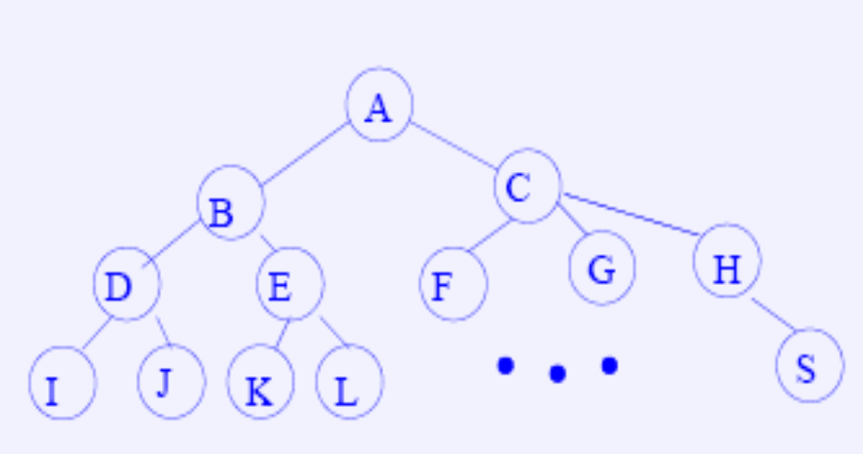
A B-fa paramétere legyen 3, azaz legfeljebb 3 mutatót tartalmazhat egy csúcs. A fa belső csúcsai, A-tól H-ig, mutatókat és kulcsokat tartalmaznak. a levelekben (I-től S-ig) pedig a keresési kulcs szerint rendezetten vannak a tárolt adatok. Tegyük fel, hogy egy levélben egy tárolt elem van.
Ha mondjuk az I-ben, J-ben és K-ban tárolt elemek keresési kulcsa 1; 3 és 10, és T_{i} be akar szúrni egy olyan elemet, ahol a kulcs értéke 4, akkor először olvasni kell A-t, B-t és D-t, majd írni is kell D-t.
Ekkor a megfelelő (faprotokoll szerinti, legális) ütemezés eleje
LOCK_{i}(A); LOCK_{i}(B); UNLOCK_{i}(A) mert B beolvasása után látjuk, hogy neki csak két
gyereke van, ha kell is csúcskettévágás, az A-t biztos nem érinti, A-t nem kell majd írni. Csak addig kellett fogni A-n a zárat, amíg B-re is megkaptuk.
Ezután LOCK_{i}(D); UNLOCK_{i}(B), mert látjuk, hogy D-nek csak két gyereke van, ezért B-t
biztos nem kell írni.
Innen tovább: UNLOCK_{i}(D), amikor már megtörtént az új levél beszúrása és D-ben is
beállítottuk a mutatókat.
Nem 2PL és ezzel nyertünk is sokat, mert amint megvolt UNLOCK_{i}(A), akkor rögtön indulhat a következő beszúrás, ha az a fa jobb oldali ágán fut le. Ha 2PL lett volna, akkor UNLOCK_{i}(D)-ig kellene várni ezzel.

Slide 123
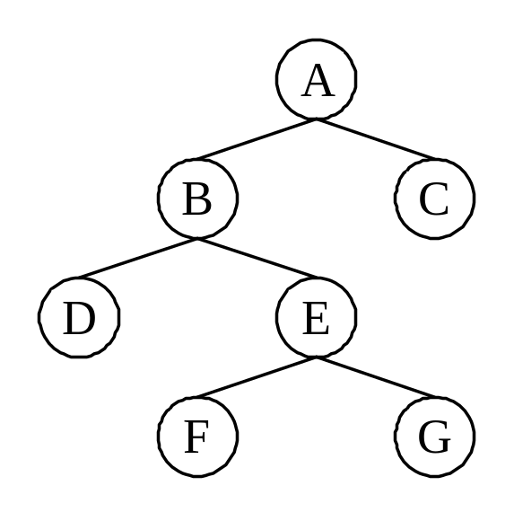
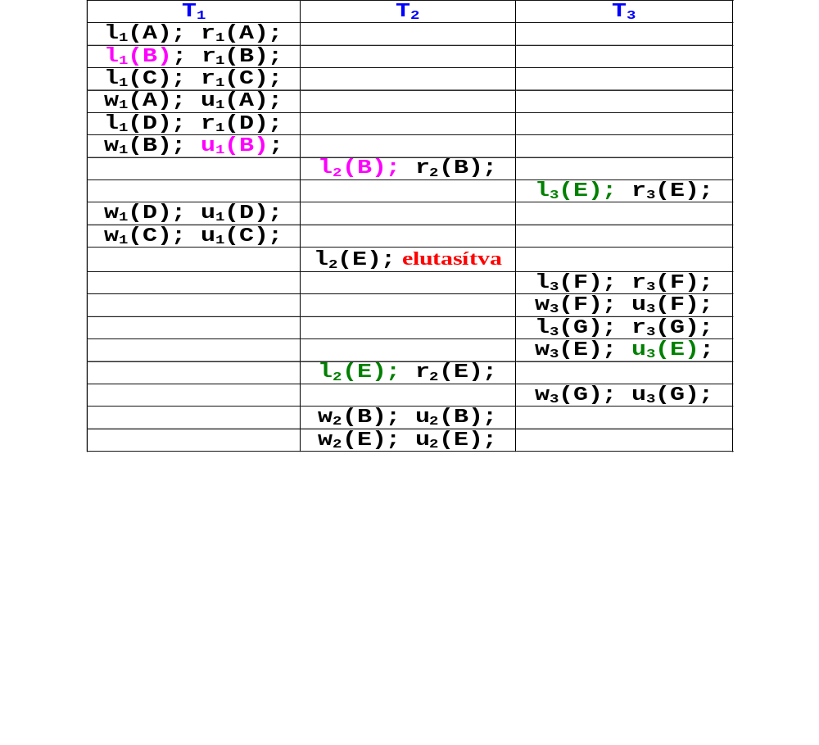
T₁ az A gyökéren kezdődik, és lefelé folytatódik B, C és D felé.
T₂ B‑n kezdődik, és az E felé próbál haladni, de először elutasítjuk, ugyanis T₃-nak már van zárja E‑n.
A T₃ tranzakció E‑n kezdődik, és folytatja F-fel és G-vel.
T₁ nem 2PL tranzakció, ugyanis A‑n előbb töröljük a zárat, mint hogy megszerezzük a zárat D‑n.
Hasonlóan T₃ sem 2PL tranzakció, de T₂ véletlenül éppen 2PL.

Slide 124
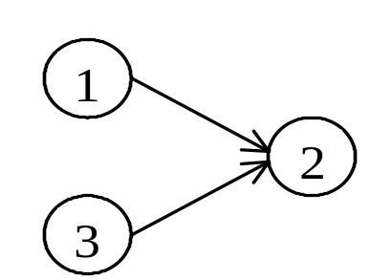
Azt mondjuk, hogy T_{i} megelőzi T_{j}‑t az S ütemezésben (T_{i} <_{S} T_{j}), ha a T_{i} és T_{j} tranzakciók ugyanazt a csomópontot zárolják (persze nem egy időben), hanem T_{i} zárolja a csomópontot először.
Ha a megelőzési gráf nem tartalmaz kört, akkor a tranzakciók bármely topologikus sorrendje egy ekvivalens soros ütemezés.
Ebben a példában vagy a (T₁, T₃, T₂) vagy a (T₃, T₁, T₂) az ekvivalens soros ütemezés.

Slide 125
Ha a megelőzési gráf nem tartalmaz kört, akkor a tranzakciók bármely topologikus sorrendje egy ekvivalens soros ütemezés.
Ennek az az oka, hogy az ilyen soros ütemezésben minden egyes csomóponthoz ugyanabban a sorrendben nyúlnak a tranzakciók, mint az eredeti ütemezésben.
Ha betartjuk a faprotokollt, miért lesz a megelőzési gráf körmentes?
A bizonyítást a következő két állításra bontjuk.

Slide 126
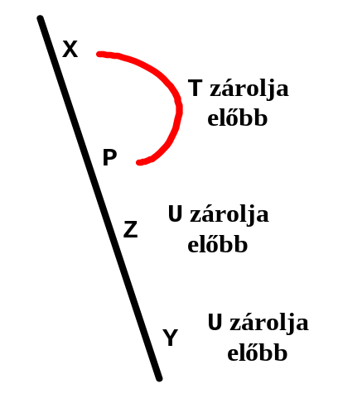
Állítás: Ha két tranzakció által zárolt elemek között vannak megegyezők, akkor ezek mindegyikét ugyanabban a sorrendben zárolják.
Bizonyítás: Tekintsünk valamilyen T és U tranzakciókat, amelyek két vagy több elemet közösen zárolnak. Minden tranzakció fa formájú halmazát zárolja az elemeknek, és a két fa metszete maga is fa. Mivel most T és U közösen zárolnak elemeket, a metszet nem lehet üres fa. Emiatt van egy „legmagasabb” X elem, amelyet T és U is zárol. Indirekten tételezzük fel, hogy T zárolja X-et először, de van egy másik Y elem, amelyet U előbb zárol, mint T. Ekkor az elemekből álló fában van út X-ből Y-ba, és T-nek is és U-nak is zárolnia kell minden elemet az út mentén, ugyanis egyik sem zárolhat úgy egy csomópontot, hogy ne lenne már a szülőjén zárja.
Tekintsük az első olyan elemet az út mentén, amelyet U zárol először, legyen ez Z. Ekkor T előbb zárolja Z-nek a P szülőjét, mint U. Ekkor viszont T még mindig tartja a zárolást P‑n, amikor zárolja Z‑t, így U még nem zárolhatta P‑t, amikor Z‑t zárolja. Ellentmondás. Arra következtetünk, hogy T megelőzi U‑t minden csomó-pontban, amelyet közösen zárolnak. Q.E.D.
l_{T}(P) .. l_{U}(P) .. l_{U}(Z) .. l_{T}(Z)

Slide 127
Következmény: Tekintsük a T₁, T₂, …, T_{n} tranzakciók tetszőleges halmazát, amely eleget tesz a faprotokollnak, és az S ütemezésnek megfelelően zárolja a fa valamely csomópontjait. Azok a tranzakciók, amelyek zárolják a gyökeret, ezt valamilyen sorrendben végzik:
Ha T_{i} előbb zárolja a gyökeret, mint T_{j}, akkor T_{i} minden T_{j}-vel közösen zárolt csomópontot előbb zárol, mint T_{j}. Vagyis T_{i} <_{S} T_{j}, de nem igaz T_{j} <_{S} T_{i}. (Igy ha minden tranzakció a gyökértől indul, akkor az a soros ütemezés, amelyben a sorrend az, ahogy a gyökeret zárolják, ekvivalens lesz az ütemezéssel.)
Mi van, ha van olyan tranzakció, amely lejjebb indul?
ÖTLET:
A gyökér gyerekeinek megfelelő diszjunkt részfákon indukcióval már lesz soros ütemezés.
A gyökeret érintő tranzakcióknak a sorrendje is megad egy soros ütemezést.
A részfák diszjunktak, így a különböző részfákban induló tranzakciók sorrendje tetszőleges.
Egyesítsük ezeket az ütemezéseket.

Slide 128
Állítás: A fa csomópontjainak száma szerinti teljes indukcióval megmutathatjuk, hogy a teljes tranzakcióhalmazhoz létezik az S-sel ekvivalens soros sorrend.
Bizonyítás:
Alapeset: Ha csak egyetlen csomópont van, a gyökér, akkor a megfelelő sorrend az, amelyben a tranzakciók a gyökeret zárolják.
Indukció: Ha egynél több csomópont van a fában, tekintsük a gyökér mindegyik részfájához az olyan tranzakciókból álló halmazt, amelyek egy vagy több csomópontot zárolnak abban a részfában. A gyökeret zároló tranzakciók több részfához is tartozhatnak, de egy olyan tranzakció, amely nem zárolja a gyökeret, csak egyetlen részfához tartozik. Például az előző táblázatban található tranzakciók közül csak T₁ zárolja a gyökeret, és az mindkét részfához tartozik: a B gyökerű és a C gyökerű fához is. T₂ és T₃ viszont csak a B gyökerű fához tartozik

Slide 129
Bizonyitás folytatása
Az indukciós feltevés szerint létezik soros sorrend az összes olyan tranzakcióhoz, amelyek ugyanabban a tetszőleges részfában zárolnak csomópontokat.
Csupán egybe kell olvasztanunk a különböző részfákhoz tartozó soros sorrendeket. Mivel a tranzakcióknak ezekben a listáiban csak azok a tranzakciók közösek, amelyek zárolják a gyökeret, és megállapítottuk, hogy ezek a tranzakciók minden közös csomópontot ugyanabban a sorrendben zárolnak, ahogy a gyökeret zárolják, nem fordulhat elő két gyökeret zároló tranzakció különböző sorrendben két részlistán. Pontosabban: ha T_{i} és T_{j} előfordul a gyökér valamely C gyermekéhez tartozó listán, akkor ezek C‑t ugyanabban a sorrendben zárolják, mint a gyökeret, és emiatt a listán is ebben a sorrendben fordulnak elő.
Így felépíthetjük a soros sorrendet a teljes tranzakció-halmazhoz azokból a tranzakciókból kiindulva, amelyek a gyökeret zárolják, a megfelelő sorrendjükben, és beleolvasztjuk azokat a tranzakciókat, amelyek nem zárolják a gyökeret, a részfák soros sorrendjével konzisztens tetszőleges sorrendben. Q.E.D.

Slide 130
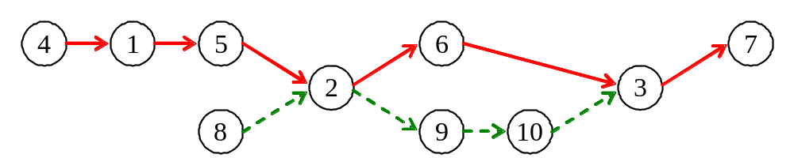
Példa a részfák sorrendjének egyesítésére
Legyen T₁, T₂, …, T₁₀ 10 darab tranzakció, és ezekből T₁, T₂ és T₃ ugyanebben a sorrendben zárolja a gyökeret.
Tegyük fel, hogy a gyökérnek van két gyereke, az elsőt T₁-től T₇-ig zárolják a tranzakciók, a másikat pedig T₂, T₃, T₈, T₉ és T₁₀ zárolja.
Legyen az első részfához a soros sorrend (T₄, T₁, T₅, T₂, T₆, T₃, T₇). Ennek a sorrendnek T₁-et, T₂‑t és T₃-at ebben a sorrendben kell tartalmaznia.
A másik részfához tartozó soros sorrend legyen (T₈, T₂, T₉, T₁₀, T₃). Mint az előző esetben, a T₂ és T₃ tranzakciók, amelyek a gyökeret zárolják, abban a sorrendben fordulnak elő, ahogyan a gyökeret zárolták.
Egy lehetséges topologikus sorrend:
(T₄, T₈, T₁, T₅, T₂, T₉, T₆, T₁₀, T₃, T₇)

Slide 131
Konkurenciavezérlés időbélyegzőkkel
Eddig a zárakkal kényszerítettük ki a sorbarendezhető ütemezést.
Most két másik módszert nézünk meg a tranzakciók sorbarendezhetőségének biztosítására:
Időbélyegzés (timestamping):
  Minden tranzakcióhoz hozzárendelünk egy „időbélyegzőt”.
  Minden adatbáziselem utolsó olvasását és írását végző tranzakció időbélyegzőjét rögzítjük, és összehasonlítjuk ezeket az értékeket, hogy biztosítsuk, hogy a tranzakciók időbélyegzőinek megfelelő soros ütemezés ekvivalens legyen a tranzakciók aktuális ütemezésével.
Érvényesítés (validation):
  Megvizsgáljuk a tranzakciók időbélyegzőit és az adatbáziselemeket, amikor a tranzakció véglegesítésre kerül. Ezt az eljárást a tranzakciók érvényesítésének nevezzük. Az a soros ütemezés, amely az érvényesítési idejük alapján rendezi a tranzakciókat, ekvivalens kell, hogy legyen az aktuális ütemezéssel.

Slide 132
Konkurenciavezérlés időbélyegzőkkel
Mindkét megközelítés optimista abban az értelemben, hogy feltételezik, nem fordul elő nem sorba rendezhető viselkedés, és csak akkor tisztázza a helyzetet, amikor ez nyilvánvalóan nem teljesül.
Ezzel ellentétben minden zárolási módszer azt feltételezi, hogy „a dolgok rosszra fordulnak”, hacsak a tranzakciókat azonnal meg nem akadályozzák abban, hogy nem sorba rendezhető viselkedésük alakuljon ki.
Az optimista megközelítések abban különböznek a zárolásoktól, hogy az egyetlen ellenszerük, amikor valami rosszra fordul, hogy azt a tranzakciót, amely nem sorba rendezhető viselkedést okozna, abortálják, majd újraindítják.
A zárolási ütemezők ezzel ellentétben késleltetik a tranzakciókat, de nem abortálják őket, hacsak nem alakul ki holtpont. (Késleltetés az optimista megközelítések esetén is előfordul, annak érdekében, hogy elkerüljük a nem sorba rendezhető viselkedést.)
Általában az optimista ütemezők akkor jobbak a zárolásinál, amikor sok tranzakció csak olvasási műveleteket hajt végre, ugyanis az ilyen tranzakciók önmagukban soha nem okozhatnak nem sorba rendezhető viselkedést.

Slide 133
Időbélyegzők
Minden egyes T tranzakcióhoz hozzá kell rendelni egy egyedi számot, a TS(T) időbélyegzőt (time stamp).
Az időbélyegzőket növekvő sorrendben kell kiadni abban az időpontban, amikor a tranzakció az elindításáról először értesíti az ütemezőt.
Két lehetséges megközelítés az időbélyegzők generálásához:
Az időbélyegzőket a rendszeróra felhasználásával hozzuk létre.
Az ütemező karbantart egy számlálót. Minden alkalommal, amikor egy tranzakció elindul, a számláló növekszik eggyel, és ez az új érték lesz a tranzakció időbélyegzője. Így egy később elindított tranzakció nagyobb időbélyegzőt kap, mint egy korábban elindított tranzakció.

Slide 134
Adatelemek időbélyegzői és véglegesítési bitjei
Minden egyes X adatbáziselemhez hozzá kell rendelnünk két időbélyegzőt és esetlegesen egy további bitet:
RT(X): X olvasási ideje (read time), amely a legmagasabb időbélyegző, ami egy olyan tranzakcióhoz tartozik, amely már olvasta X-et.
WT(X): X írási ideje (write time), amely a legmagasabb időbélyegző, ami egy olyan tranzakcióhoz tartozik, amely már írta X-et.
C(X): X véglegesítési bitje (commit bit), amely akkor és csak akkor igaz, ha a legújabb tranzakció, amely X-et írta, már véglegesítve van.
A C(X) bit célja, hogy elkerüljük azt a helyzetet, amelyben egy T tranzakció egy másik U tranzakció által írt adatokat olvas be, és utána U‑t abortáljuk. Ez a probléma, amikor T nem véglegesített adatok „piszkos olvasását” hajtja végre, az adatbázis-állapot inkonzisztenssé válását is okozhatja.

Slide 135
Fizikailag nem megvalósítható viselkedések
Az ütemező olvasáskor és íráskor ellenőrzi, hogy ez abban a sorrendben történik-e, mintha a tranzakciókat az időbélyegzőjük szerinti növekvő, soros ütemezésben hajtottunk volna végre.
Ha nem, akkor azt mondjuk, hogy a viselkedés fizikailag nem megvalósítható és ilyenkor beavatkozik az ütemező.
Kétféle probléma merülhet fel:
    Túl késői olvasás
    Túl késői írás

Slide 136
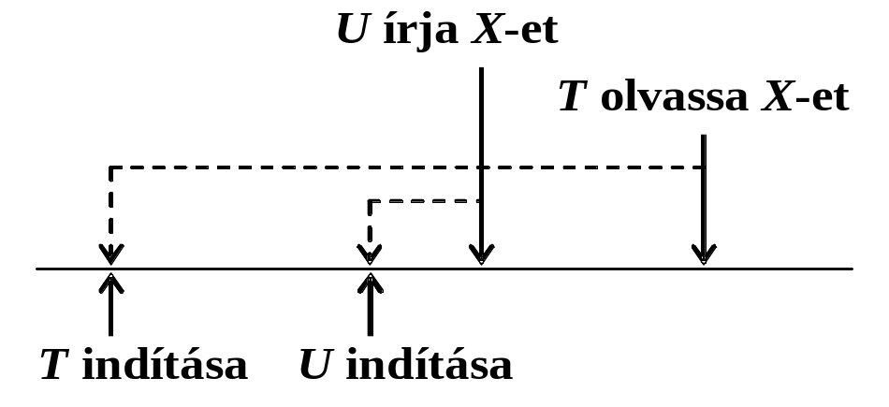
1. Túl késői olvasás
A T tranzakció megpróbálja olvasni az X adatbáziselemet, de X írási ideje azt jelzi, hogy X jelenlegi értékét azután írtuk, miután T‑t már elméletileg végrehajtottuk, vagyis TS(T) < WT(X).
A megoldás, hogy T‑t abortáljuk, amikor ez a probléma felmerül.

Slide 137
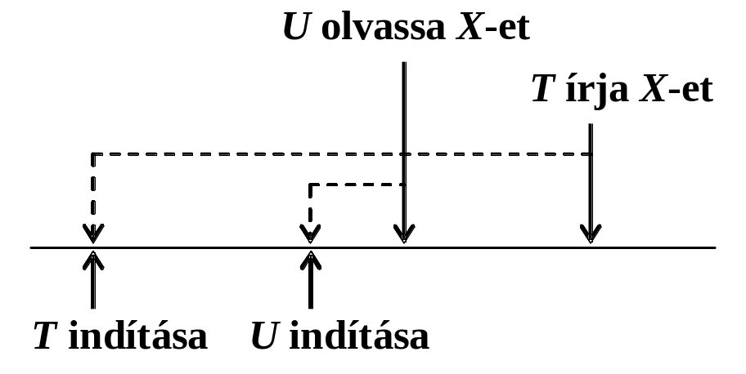
2. Túl késői írás
A T tranzakció megpróbálja írni az X adatbáziselemet, de X olvasási ideje azt jelzi, hogy van egy másik tranzakció is, amelynek a T által beírt értéket kellene olvasnia, ám ehelyett más értéket olvas, vagyis
WT(X) <= TS(T) < RT(X) vagy
TS(T) < RT(X) < WT(X).
Semelyik más tranzakció sem írta X-et, amellyel felülírta volna a T által írt értéket, és ezzel érvénytelenítette volna T hatását.
A megoldás, hogy T‑t abortáljuk, amikor ez a probléma felmerül.

Slide 138
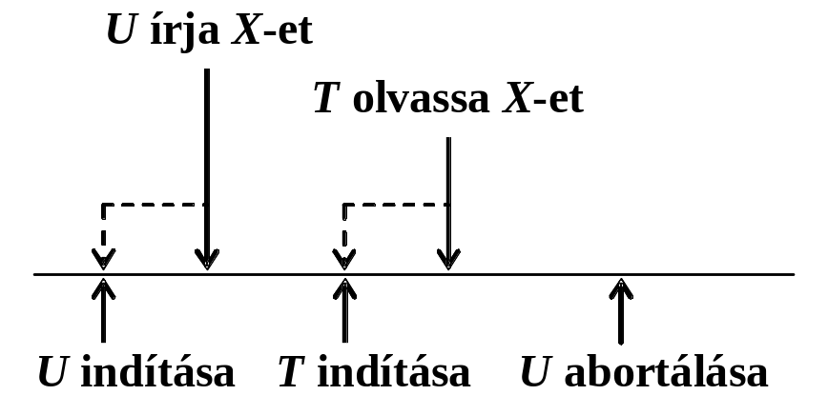
A piszkos adatok problémái
Bár nincs fizikailag nem megvalósítható abban, hogy T olvassa X-et, mégis jobb a T általi olvasást azutánra elhalasztani, hogy U véglegesítését vagy abortálását már elvégeztük, különben az ütemezésünk nem lesz konfliktus-sorbarendezhető. Azt, hogy U még nincs véglegesítve, onnan tudjuk, hogy a C(X) véglegesítési bit hamis.
A piszkos olvasás problémája véglegesítési bit nélkül is megoldható: Amikor abortálunk egy U tranzakciót, meg kell néznünk, hogy vannak-e olyan tranzakciók, amelyek olvastak egy vagy több U által írt adatbáziselemet. Ha igen, akkor azokat is abortálnunk kell. Ebből aztán további abortálások következhetnek, és így tovább. Ezt továbbgyűrűző visszagörgetésnek nevezzük. Ez a megoldás azonban alacsonyabb fokú konkurenciát engedélyez, mint a véglegesítési bit bevezetése és a késleltetés, ráadásul előfordulhat, hogy nem helyreállítható ütemezést kapunk. Ez abban az esetben következik be, ha az egyik „abortálandó” tranzakciót már véglegesítettük.

Slide 139
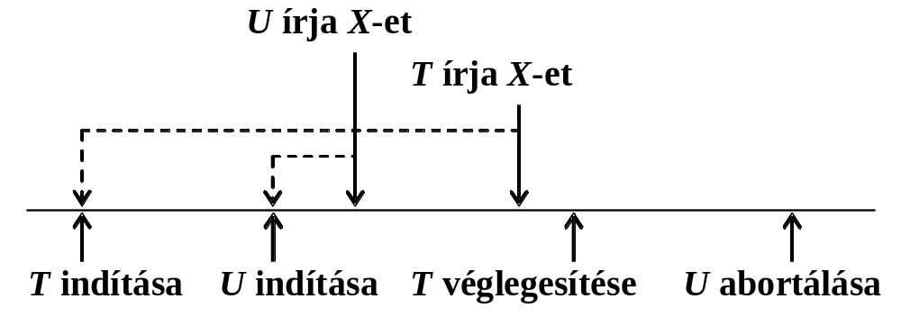
Egy másik probléma (Thomas-féle írás)
Itt U írja először X-et. Amikor T írni próbál, a megfelelő művelet semmit sem végez, tehát elhagyható. Nyilvánvalóan nincs más V tranzakció, amelynek X-ből a T által beírt értéket kellene beolvasnia, és ehelyett az U által írt értéket olvasná, ugyanis ha V megpróbálná olvasni X-et, abortálnia kellene a túl késői olvasás miatt. X későbbi olvasásainál az U által írt értéket kell olvasni, vagy X még későbbi, de nem T által írt értékét. Ezt az ötletet, miszerint azokat az írásokat kihagyhatjuk, amelyeknél későbbi írási idejű írást már elvégeztünk, Thomas-féle írási szabálynak nevezzük.
PROBLÉMA: Ha U‑t később abortáljuk, akkor X-nek az U által írt értékét ki kell törölnünk, továbbá az előző értéket és írási időt vissza kell állítanunk. Minthogy T‑t véglegesítettük, úgy látszik, hogy X T által írt értékét kell a későbbi olvasásokhoz használnunk. Mi viszont kihagytuk a T általi írást, és már túl késő, hogy helyrehozhassuk ezt a hibát.

Slide 140
Egy másik probléma (Thomas-féle írás)
1. MEGOLDÁS: Amikor a T tranzakció írja az X adatbáziselemet, és azt látjuk, hogy X írási ideje nagyobb T időbélyegzőjénél (azaz TS(T) < WT(X)), valamint hogy az X-et író tranzakció még nincs véglegesítve (azaz C(X) hamis), akkor T‑t késleltetjük mindaddig, amíg C(X) igazzá nem válik.
2. MEGOLDÁS: Amikor a T tranzakció írja az X adatbáziselemet, és azt látjuk, hogy X írási ideje nagyobb T időbélyegzőjénél (azaz TS(T) < WT(X)), T‑t visszagörgetjük.
Nyilván ez a megoldás alacsonyabb fokú konkurenciát engedélyez, mint a véglegesítési bit bevezetése és a késleltetés, és ha el akarjuk kerülni a piszkos olvasásokat, akkor az abortálás miatt most is továbbgördülő visszagörgetéshez és nem helyreállítható ütemezéshez juthatunk.

Slide 141
Egy másik probléma (Thomas-féle írás)
3. MEGOLDÁS: X minden írásánál hozzuk létre X és WT(X) egy új változatát, és csak akkor írjuk felül ezek „eredeti” változatait, ha TS(T) ≥ WT(X). Ekkor sem késleltetjük a tranzakciókat, és ha abortál az a tranzakció, melynek időbélyegzője a legnagyobb WT(X) érték, akkor megkeressük a többi letárolt WT(X) értékek közül a legnagyobbat, és ezután ezt, illetve az ehhez tartozó X értéket tekintjük „eredetinek”. Ezen az ötleten alapul a többváltozatú időbélyegzés, ami szintén megoldást nyújt a Thomas-féle írási szabály problémájára.
Látható, hogy az időbélyegzési technika alapváltozatában (amikor nem használunk véglegesítési bitet és nincs késleltetés) nem léphet fel holtponti helyzet, előfordulhat viszont továbbgyűrűző visszagörgetés és nem helyreállítható ütemezés.

Slide 142
Az időbélyegzőn alapuló ütemezések szabályai
Az ütemezőnek egy T tranzakciótól érkező olvasási vagy írási kérésre adott válaszában az alábbi választásai lehetnek:
Engedélyezi a kérést.
Abortálja T‑t (ha T „megsérti a fizikai valóságot”), és egy új időbélyegzővel újraindítja. Azt az abortálást, amelyet újraindítás követ, gyakran visszagörgetésnek (rollback) nevezzük.
Késlelteti T‑t, és később dönti el, hogy abortálja T‑t, vagy engedélyezi a kérést (ha a kérés olvasás, és az olvasás piszkos is lehet, illetve ha a kérés írás, és alkalmazzuk a Thomas-féle írási szabályt).
Összegezhetjük azokat a szabályokat (4 szabályt), amelyeket az időbélyegzőket használó ütemezőnek követnie kell ahhoz, hogy biztosan konfliktus-sorbarendezhető ütemezést kapjunk.

Slide 143
Az időbélyegzőn alapuló ütemezés 4 szabálya
Tegyük fel, hogy az ütemezőhöz érkező kérés r_{T}(X):
Ha TS(T) ≥ WT(X), az olvasás fizikailag megvalósítható:
  Ha C(X) igaz, engedélyezzük a kérést. Ha TS(T) > RT(X), akkor RT(X) := TS(T), egyébként nem változtatjuk meg RT(X)-et.
  Ha C(X) hamis, késleltessük T‑t addig, amíg C(X) igazzá nem válik (azaz az X-et utoljára író tranzakció nem véglegesítődik vagy abortál).
Ha TS(T) < WT(X), az olvasás fizikailag nem megvalósítható: Visszagörgetjük T‑t, vagyis abortáljuk, és újraindítjuk egy új, nagyobb időbélyegzővel.

Slide 144
Az időbélyegzőn alapuló ütemezés 4 szabálya
Tegyük fel, hogy az ütemezőhöz érkező kérés w_{T}(X):
Ha TS(T) ≥ RT(X) és TS(T) ≥ WT(X), az írás fizikailag megvalósítható, és az alábbiakat kell végrehajtani:
  X új értékének beírása;
  WT(X) := TS(T);
  C(X) := hamis.
Ha TS(T) ≥ RT(X), de TS(T) < WT(X), vagy TS(T) < WT(X) < RT(X), akkor az írás fizikailag megvalósítható, de X-nek már egy későbbi értéke van.
  Ha C(X) igaz, az X előző írását végző tranzakció véglegesítve van, így egyszerűen figyelmen kívül hagyjuk X T általi írását; megengedjük, hogy T folytatódjon, és ne változtassa meg az adatbázist.
  Ha viszont C(X) hamis, akkor késleltetnünk kell T‑t, mégpedig az 1. a) ii) pontban leírtak szerint.
Ha WT(X) ≤ TS(T) < RT(X) vagy TS(T) < RT(X) ≤ WT(X), az írás fizikailag nem megvalósítható, és T‑t vissza kell görgetnünk.

Slide 145
Az időbélyegzőn alapuló ütemezés 4 szabálya
Tegyük fel, hogy az ütemezőhöz érkező kérés T véglegesítése (COMMIT T).
Meg kell találnunk (az ütemező karbantartási listája alapján) az összes olyan X adatbáziselemet, amelybe T írt utoljára (WT(X) = TS(T)), és állítsuk be minden C(X)-et igazra.
Ha vannak X „véglegesítésére” várakozó tranzakciók az 1. a) ii) és a 2. b) ii) pontoknak megfelelően (ezeket a tranzakciókat az ütemező egy másik karbantartási listáján találjuk meg), akkor meg kell ismételnünk ezen tranzakciók olvasási vagy írási kísérleteit.

Slide 146
Az időbélyegzőn alapuló ütemezés 4 szabálya
Tegyük fel, hogy az ütemezőhöz érkező kérés T abortálása (ABORT T) vagy visszagörgetése, mint az 1. b) vagy a 2. c) esetben.
Ekkor visszavonjuk az abortált tranzakció azon írásait, amelyek olyan X adatbáziselemekre vonatkoznak, amelyekre WT(X) = TS(T). Ez azt jelenti, hogy visszaállítjuk a T által írt adatbáziselemeknek és azok írási idejének régi értékét, valamint igazra állítjuk a véglegesítési bitet, ha az írási időhöz tartozó tranzakció már véglegesítődött.
Ezután bármely olyan tranzakcióra, amely egy X elem T általi írása miatt várakozik (1. a) ii) és 2. b) ii)), meg kell ismételnünk az olvasási vagy írási kísérletet, és meglátjuk, hogy a művelet most jogszerű‑e.

Slide 147
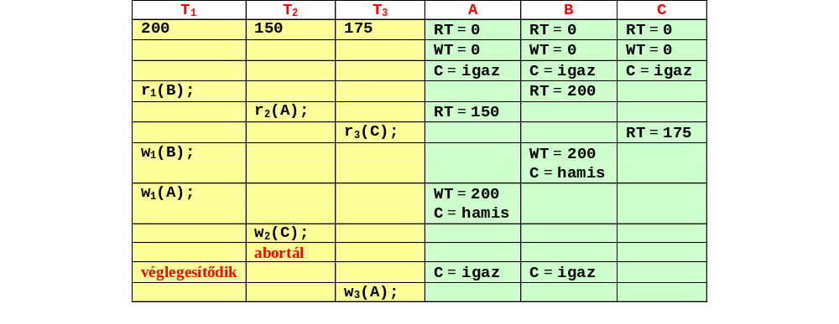
Példa időbélyezésre
Az események előfordulásának ideje szokás szerint lefelé nő. Legyen kezdetben minden adatbáziselemhez az olvasási és az írási idő is 0. A tranzakciók abban a pillanatban kapnak időbélyegzőt, amikor értesítik az ütemezőt az elindításukról. Most például bár T₁ hajtja végre az első adathozzáférést, mégsem neki van a legkisebb időbélyegzője. Tegyük fel, hogy T₂ az első, amelyik az indításáról értesíti az ütemezőt, T₃ volt a következő, és T₁-et indítottuk el utoljára.

Slide 148
Példa időbélyezésre
Az első műveletben T₁ beolvassa B‑t. Mivel B írási ideje kisebb, mint T₁ időbélyegzője, ez az olvasás fizikailag megvalósítható, és engedélyezzük a végrehajtást. B olvasási idejét 200-ra, T₁ időbélyegzőjére állítjuk.
A második és a harmadik olvasási művelet hasonlóan jogszerű, és mindegyik adatbáziselem olvasási idejének értékét az őt olvasó tranzakció időbélyegzőjére állítjuk.

Slide 149
Példa időbélyezésre
A negyedik lépésben T₁ írja B‑t. Mivel B olvasási ideje nem nagyobb, mint T₁ időbélyegzője, az írás fizikailag megvalósítható. Mivel B írási ideje nem nagyobb, mint T₁ időbélyegzője, ténylegesen végre kell hajtanunk az írást. Amikor ezt elvégeztük, B írási idejét 200-ra növeljük, amely az őt felülíró T₁ tranzakció időbélyegzője.
Ezután hasonlóan járunk el A-val.

Slide 150
Példa időbélyezésre
Ezután T₂ megpróbálja írni C‑t. C‑t viszont már beolvasta a T₃ tranzakció, amelyet elméletileg a 175-ös időpontban hajtottunk végre, míg T₂-nek az értéket a 150-es időpontban kellett volna beírnia. Így T₂ olyan dologgal próbálkozik, amely fizikailag nem megvalósítható viselkedést eredményezne, tehát T₂‑t vissza kell görgetnünk.

Slide 151
Példa időbélyezésre
Az utolsó lépés, hogy T₃ írja A‑t. Mivel A olvasási ideje (150) kevesebb, mint T₃ időbélyegzője (175), az írás jogszerű. Viszont A-nak már egy későbbi értéke van tárolva ebben az adatbáziselemben, mégpedig a T₁ által – elméletileg a 200-as időpontban – beírt érték. T₃-at tehát nem görgetjük vissza, de be sem írjuk az értéket. (Feltesszük, hogy T₁ időközben véglegesítődött.)

Slide 152
Többváltozatú időbélyegzés
Az időbélyegzés egyik fontos változata, a többváltozatú időbélyegzés (multiversion timestamping) karbantartja az adatbáziselemek régi változatait is a magában az adatbázisban tárolt jelenlegi változaton kívül.
A cél az, hogy megengedjünk olyan r_{T}(X) olvasásokat, amelyek egyébként a T tranzakció abortálását okoznák (ugyanis X jelenlegi változatát egy T-nél későbbi tranzakció írta felül).
Ilyenkor T-t X megfelelő régebbi változatának beolvasásával folytatjuk.
A módszer különösen hasznos, ha az adatbáziselemek lemezblokkok vagy lapok, ugyanis ekkor csak annyit kell a pufferkezelőnek biztosítania, hogy bizonyos blokkok a memóriában legyenek, amelyek néhány jelenleg aktív tranzakció számára hasznosak lehetnek.

Slide 153
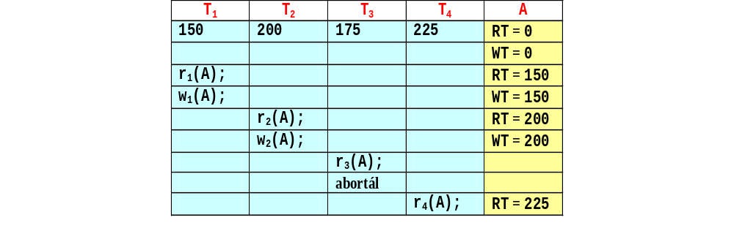
Többváltozatú időbélyegzés
Ezek a tranzakciók egy közönséges, időbélyegzőn alapuló ütemező alatt működnek. Amikor T₃ megpróbálja olvasni A‑t, azt találja, hogy WT(A) nagyobb, mint a saját időbélyegzője, így abortálni kell. Viszont megvan A-nak a T₁ által írt, és a T₂ által felülírt régi értéke, amely alkalmas lenne T₃-nak, hogy olvassa. Ebben a változatában A-nak 150 volt az írási ideje, ami kevesebb, mint T₃ 175-ös időbélyegzője. Ha A-nak ez a régi értéke hozzáférhető lenne, T₃ engedélyt kaphatna az olvasásra, még ha ez A-nak nem is a „jelenlegi” értéke.

Slide 154
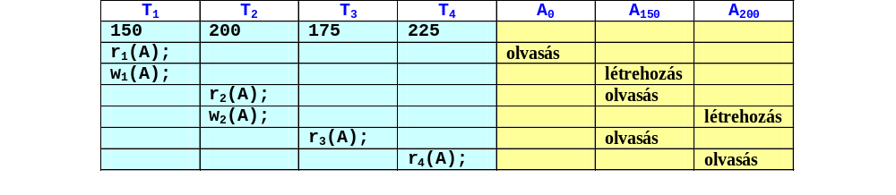
Többváltozatú időbélyegzés
A-nak három változata létezik: A₀, amelyik a tranzakciók elindítása előtt létezik, A₁₅₀, amelyet T₁ írt, és A₂₀₀, amelyet T₂ írt. Az ábra mutatja azt az eseménysorozatot, amikor az egyes változatokat létrehozzuk, illetve beolvassuk. T₃-at most nem kell abortálni, ugyanis be tudja olvasni A-nak egy korábbi változatát.
A többváltozatú időbélyegzés tehát kiküszöböli a túl késői olvasásokat.
Piszkos olvasás most is előfordulhat, de most nem csak a tranzakció késleltetésével tehetünk ellene, hanem azzal is, hogy olvasáskor megkeressük az adatbáziselem utolsó (az olvasás idejénél nem későbbi) véglegesített változatát. Így sosem olvasunk piszkos adatot, és nem kell késleltetnünk egy tranzakciót sem.
A Thomas-féle írási szabály pedig nem alkalmazható többváltozatú időbélyegzés esetén, még akkor is létrehozzuk az adatbáziselem „új” változatát, ha az régebbi, mint a legújabb változat.

Slide 155
Többváltozatú időbélyegzés
A többváltozatú időbélyegzést használó ütemező az alábbiakban különbözik a közönséges időbélyegzéses leírt ütemezőtől:
Amikor egy új w_{T}(X) írás fordul elő, ha ez jogszerű, akkor az X adatbáziselemnek egy új változatát hozzuk létre, amelynek az írási ideje TS(T), és X_{t}-vel fogunk rá hivatkozni, ahol t = TS(T).
Amikor egy r_{T}(X) olvasás fordul elő, az ütemező megkeresi X-nek azt az X_{t} változatát, amelyre t ≤ TS(T), de nincs más X_{t}’ változata, amelyre t < t’ ≤ TS(T) lenne. Vagyis X-nek azt a változatát olvassa be T, amelyet T elméleti végrehajtása előtt közvetlenül írtak.
Az írási időket egy elem változataihoz rendeljük, és soha nem változtatjuk meg.

Slide 156
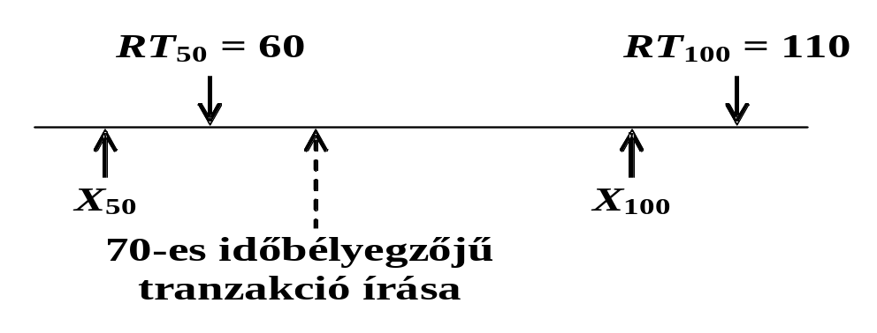
Többváltozatú időbélyegzés
4. Az olvasási időket szintén rendelhetjük a változatokhoz. Arra használjuk őket, hogy ne kelljen visszautasítanunk bizonyos írásokat, mégpedig azokat, amelyek ideje nagyobb vagy egyenlő, mint az őt időben közvetlenül megelőző változat olvasási ideje. Ha csak az utolsó változat olvasási idejét tartanánk nyilván, akkor az ilyen írásokat el kellene utasítanunk. A problémát a következő ábra szemlélteti:
X változatai X₅₀ és X₁₀₀. X₅₀ a 60-as időpontban olvasásra került, és megjelent a 70-es időbélyegzőjű T tranzakció általi új írás. Ez az írás jogszerű, mert RT₅₀ ≤ TS(T). Ha csak az utolsó változat 110-es olvasási idejét tárolnánk, akkor erről az írásról nem tudnánk eldönteni, hogy jogszerű-e, ezért abortálnunk kellene T-t.
5. Amikor egy X_{t} változat t írási ideje olyan, hogy nincs t-nél kisebb időbélyegzőjű aktív tranzakció, akkor törölhetjük X-nek az X_{t}‑t megelőző változatait.

Slide 157
Időbélyegzők és zárolások
Bizonyos rendszerek érdekes kompromisszumot alkalmaznak:
Az ütemező felosztja a tranzakciókat
  csak olvasási tranzakciókra
  és olvasási/írási tranzakciókra.
Az olvasási/írási tranzakciókat kétfázisú zárolást használva hajtjuk végre úgy, hogy a zárolt elemek hozzáférését megakadályozzuk a többi tranzakciónak.
A csak olvasási tranzakciókat a többváltozatú időbélyegzéssel hajtjuk végre.
Amikor az olvasási/írási tranzakciók létrehozzák egy adatbáziselem új változatait, ezeket a változatokat úgy kezeljük, ahogyan leírtuk.
Egy csak olvasási tranzakciónak megengedjük, hogy egy adatbáziselem bármelyik olyan változatát olvassa, amely korábban jött létre, mint a tranzakció időbélyegzője. Csak olvasási tranzakciókat emiatt soha nem kell abortálnunk, és csak nagyon ritkán kell késleltetnünk.

Slide 158
Konkurenciavezérlés érvényesítéssel
Az érvényesítés (validation) az optimista konkurenciavezérlés másik típusa, amelyben a tranzakcióknak megengedjük, hogy zárolások nélkül hozzáférjenek az adatokhoz, és a megfelelő időben ellenőrizzük a tranzakció sorba rendezhető viselkedését.
Az érvényesítés alapvetően abban különbözik az időbélyegzéstől, hogy itt az ütemező nyilvántartást vezet arról, mit tesznek az aktív tranzakciók, ahelyett hogy az összes adatbáziselemhez feljegyezné az olvasási és írási időt.
Mielőtt a tranzakció írni kezdene értékeket az adatbáziselemekbe, egy „érvényesítési fázison” megy keresztül, amikor a beolvasott és kiírandó elemek halmazait összehasonlítjuk más aktív tranzakciók írásainak halmazaival. Ha fellép a fizikailag nem megvalósítható viselkedés kockázata, a tranzakciót visszagörgetjük.

Slide 159
Az érvényesítésen alapuló ütemező felépítése
Ha az érvényesítést használjuk konkurenciavezérlési módszerként, az ütemezőnek meg kell adnunk minden T tranzakcióhoz a T által olvasott és a T által írt adatbáziselemek halmazát: RS(T) az olvasási halmaz, WS(T) az írási halmaz.
A tranzakciókat három fázisban hajtjuk végre:
Olvasás. Az első fázisban a tranzakció beolvassa az adatbázisból az összes elemet az olvasási halmazba, majd kiszámítja a lokális változóiban az összes eredményt, amelyet ki fog írni, és meghatározza az írási halmazt is.
Érvényesítés. A második fázisban az ütemező érvényesíti a tranzakciót oly módon, hogy összehasonlítja az olvasási és írási halmazait a többi tranzakcióéval. Ha az érvényesítés hibát jelez, akkor a tranzakciót visszagörgetjük, egyébként pedig folytatódik a harmadik fázissal.
Írás. A harmadik fázisban a tranzakció az írási halmazában lévő elemek értékeit kiírja az adatbázisba.

Slide 160
Az érvényesítésen alapuló ütemező felépítése
Intuitív alapon minden sikeresen érvényesített tranzakcióról azt gondolhatjuk, hogy az érvényesítés pillanatában került végrehajtásra. Így az érvényesítésen alapuló ütemező a tranzakciók feltételezett soros sorrendjével dolgozik. Annak a döntésnek az alapja, hogy érvényesítsen‑e egy tranzakciót vagy sem, az, hogy a tranzakciók viselkedése konzisztens legyen ezzel a soros sorrenddel.
A döntés segítéséhez az ütemező fenntart három halmazt:
KEZD: a már elindított, de még nem teljesen érvényesített tranzakciók halmaza. Ebben a halmazban az ütemező minden T tranzakcióhoz karbantartja KEZD(T)‑t, amely T indításának időpontja.
ÉRV: a már érvényesített, de a harmadik fázisban az írásokat még be nem fejezett tranzakciók halmaza. Ebben a halmazban az ütemező minden T tranzakcióhoz karbantartja KEZD(T)‑t, és T érvényesítésekor ÉRV(T)‑t. ÉRV(T) az az idő, amikor T végrehajtását gondoljuk a végrehajtás feltételezett soros sorrendjében.
BEF: a harmadik fázist befejezett tranzakciók halmaza. Ezekhez a T tranzakciókhoz az ütemező rögzíti KEZD(T)‑t, ÉRV(T)‑t, és T befejezésekor BEF(T)‑t. Elméletben ez a halmaz nő, de nem kell megjegyeznünk a T tranzakciót, ha BEF(T) < KEZD(U) bármely U aktív tranzakcióra (vagyis ∀U ∈ KEZD ∪ ÉRV esetén). Az ütemező így időnként tisztogathatja a BEF halmazt, hogy megakadályozza méretének korlátlan növekedését.

Slide 161
Az érvényesítési szabályok
Ha az ütemező elvégzi a fenti halmazok karbantartását, akkor segítségükkel észlelheti a tranzakciók feltételezett soros sorrendjének (azaz a tranzakciók érvényesítési sorrendjének) bármely lehetséges megsértését.
Mi lehet hibás, amikor a T tranzakciót megpróbáljuk érvényesíteni?

Slide 162
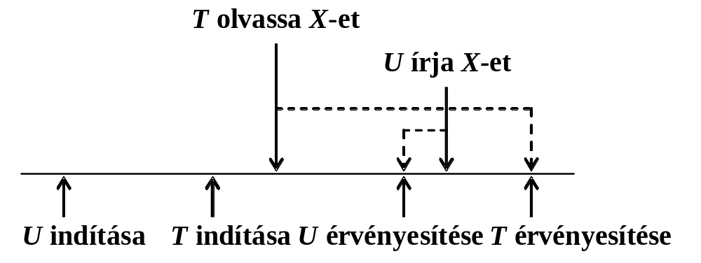
Túl korai olvasás
Tegyük fel, hogy van olyan U tranzakció, melyre teljesülnek a következő feltételek:
U ∈ ÉRV ∪ BEF, vagyis U‑t már érvényesítettük.
BEF(U) > KEZD(T), vagyis U nem fejeződött be T indítása előtt. (Ha U ∈ ÉRV, vagyis U még nem fejeződött be T érvényesítésekor, akkor BEF(U) technikailag nem definiált, de az biztos, hogy KEZD(T)-nél nagyobbnak kell lennie.)
RS(T) ∩ WS(U) ≠ ∅, legyen X egy eleme ennek a halmaznak.
Ekkor lehetséges, hogy U azután írja X-et, miután T olvassa azt („túl korai olvasás”). Elképzelhető az is, hogy U még nem írta X-et.

Slide 163
Túl korai olvasás
A pontozott vonalak kapcsolják össze a valós idejű eseményeket azzal az idővel, amikor be kellett volna következniük, ha a tranzakciókat az érvényesítés pillanatában hajtottuk volna végre.
Mivel nem tudjuk, hogy T beolvasta‑e az U-tól származó értéket, vissza kell görgetnünk T‑t, hogy elkerüljük annak kockázatát, hogy T és U műveletei nem lesznek konzisztensek a feltételezett soros sorrenddel.

Slide 164
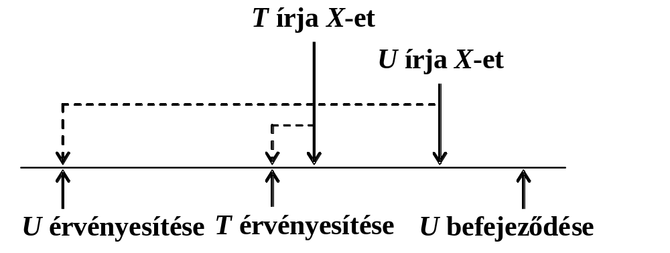
Túl korai írás
2. Tegyük fel, hogy van olyan U tranzakció, melyre teljesülnek a következő feltételek:
U ∈ ÉRV, vagyis U‑t már érvényesítettük.
BEF(U) > ÉRV(T), vagyis U‑t nem fejeztük be, mielőtt T az érvényesítési fázisába lépett. (Ez a feltétel valójában mindig teljesül, mivel U még biztosan nem fejeződött be.)
WS(T) ∩ WS(U) ≠ ∅, legyen X egy eleme ennek a halmaznak.
Mind T-nek, mind U-nak írnia kell X értékét, és ha megengedjük T érvényesítését, lehetséges, hogy U előtt fogja írni X-et („túl korai írás”). Mivel nem lehetünk biztosak a dolgunkban, visszagörgetjük T‑t, hogy biztosan ne szegjük meg azt a feltételezett soros sorrendet, amelyben T követi U‑t.

Slide 165
Az érvényesítési szabályok
Az előbbi két problémával kerülhetünk csak olyan helyzetbe, amikor a T által végzett írás fizikailag nem megvalósítható.
Az 1. esetben ha U T elindítása előtt fejeződött volna be, akkor T biztosan olyan X értéket olvasna, amelyet vagy U, vagy valamely későbbi tranzakció írt.
A 2. esetben ha U T érvényesítése előtt fejeződik be, akkor biztos, hogy U T előtt írta X-et.
Ezek alapján a T tranzakció érvényesítésére vonatkozó észrevételeinket az alábbi szabállyal foglalhatjuk össze:

Slide 166
Az érvényesítési szabályok
Összehasonlítjuk RS(T)‑t WS(U)-val, és ellenőrizzük, hogy RS(T) ∩ WS(U) = ∅ minden olyan érvényesített U-ra, amely még nem fejeződött be T elindítása előtt, vagyis U ∈ ÉRV ∪ BEF és BEF(U) > KEZD(T).
Összehasonlítjuk WS(T)‑t WS(U)-val, és ellenőrizzük, hogy WS(T) ∩ WS(U) = ∅ minden olyan érvényesített U-ra, amely még nem fejeződött be T érvényesítése előtt, vagyis U ∈ ÉRV és BEF(U) > ÉRV(T).

Slide 167
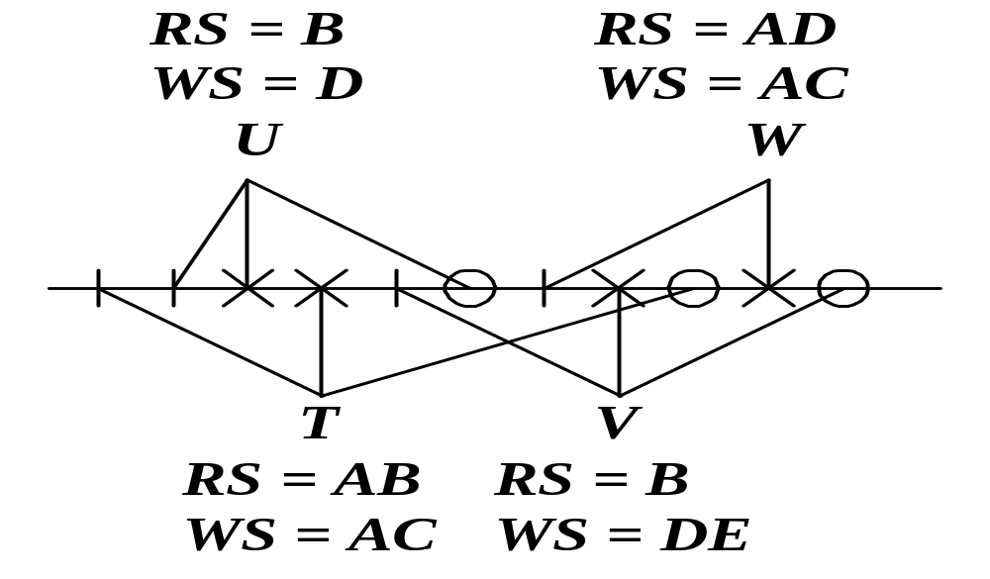
Példa: Az érvényesítési szabályok
Az ábra egy idővonalat ábrázol, amely mentén négy tranzakció (T, U, V és W) végrehajtási és érvényesítési kísérletei láthatók. I-vel jelöltük az indítást, X-szel az érvényesítést, O-val pedig a befejezést. Az ábrán láthatók az egyes tranzakciók olvasási és írási halmazai. T‑t indítjuk el elsőnek, de U‑t érvényesítjük elsőnek.

Slide 168
Példa: Az érvényesítési szabályok
Amikor U‑t érvényesítjük, nincs más érvényesített tranzakció, így nem kell semmit sem ellenőriznünk. U‑t érvényesítjük, és beírjuk az új értéket a D adatbáziselembe.
Amikor T‑t érvényesítjük, U már érvényesítve van, de még nincs befejezve. Így ellenőriznünk kell, hogy T-nek sem az olvasási, sem az írási halmazában nincs semmi közös WS(U) = {D}-vel. Mivel RS(T) = {A,B} és WS(T) = {A,C}, mindkét halmazzal a metszet üres, tehát T‑t érvényesítjük.

Slide 169
Példa: Az érvényesítési szabályok
3. Amikor V‑t érvényesítjük, U már érvényesítve van és befejeződött, T pedig szintén érvényesítve van, de még nem fejeződött be. Továbbá V‑t U befejeződése előtt indítottuk el. Így össze kell hasonlítanunk mind RS(V)‑t, mind WS(V)‑t WS(T)-vel, azonban csak RS(V)‑t kell összehasonlítanunk WS(U)-val. Az eredmények:
RS(V) ∩ WS(T) = {B} ∩ {A,C} = ∅;
WS(V) ∩ WS(T) = {D,E} ∩ {A,C} = ∅;
RS(V) ∩ WS(U) = {B} ∩ {D} = ∅.
Ezek alapján V‑t érvényesítjük.

Slide 170
Példa: Az érvényesítési szabályok
4. Amikor W‑t érvényesítjük, azt tapasztaljuk, hogy U már W elindítása előtt befejeződött, így nem kell elvégeznünk W és U összehasonlítását. T W érvényesítése előtt fejeződött be, de nem fejeződött be W elindítása előtt, ezért csak RS(W)‑t kell összehasonlítanunk WS(T)-vel. V már érvényesítve van, de még nem fejeződött be, így össze kell hasonlítanunk mind RS(W)‑t, mind WS(W)‑t WS(V)-vel. Az eredmények:
RS(W) ∩ WS(T) = {A,D} ∩ {A,C} = {A};
RS(W) ∩ WS(V) = {A,D} ∩ {D,E} = {D};
WS(W) ∩ WS(V) = {A,C} ∩ {D,E} = ∅.
Mivel a metszetek nem mind üresek, W‑t nem érvényesítjük, hanem visszagörgetjük, így nem ír értéket sem A-ba, sem C-be.

Slide 171
A három konkurenciavezérlési technika működésének összehasonlítása
Hasonlítsuk őket össze először a tárigény szempontjából:
Zárolások: A zártábla által lefoglalt tár a zárolt adatbáziselemek számával arányos.
Időbélyegzés: Egy naiv megvalósításban minden adatbáziselem olvasási és írási idejéhez szükségünk van tárra, akár hozzáférünk az adott elemhez, akár nem. Egy körültekintőbb megvalósítás azonban az összes olyan időbélyegzőt mínusz végtelen értékűnek tekinti, amely a legkorábbi aktív tranzakciónál korábbi tranzakcióhoz tartozik, és nem rögzíti ezeket. Ez esetben a zártáblával analóg méretű táblában tudjuk tárolni az olvasási és írási időket, amelyben csak a legújabban elért adatbáziselemek szerepelnek.
Érvényesítés: Tárat használunk az időbélyegzőkhöz és minden jelenleg aktív tranzakció olvasási/írási halmazaihoz, hozzávéve még egy pár olyan tranzakciót, amelyek azután fejeződnek be, miután valamelyik jelenleg aktív tranzakció elkezdődött.

Slide 172
A három konkurenciavezérlési technika működésének összehasonlítása
Hasonlítsuk őket össze először a tárigény szempontjából:
Így mindegyik megközelítésben az összes aktív tranzakcióra felhasznált tár a tranzakciók által hozzáfért adatbáziselemek számának az összegével megközelítőleg arányos.
Az időbélyegzés és az érvényesítés kicsit több helyet használhat fel, ugyanis nyomon kell követnünk a korábban véglegesített tranzakciók bizonyos hozzáféréseit, amelyeket a zártábla nem rögzítene.
Az érvényesítéssel kapcsolatban egy lényeges probléma, hogy a tranzakcióhoz tartozó írási halmazt az írások elvégzése előtt kell már ismernünk (de a tranzakció számításainak befejeződése után).

Slide 173
A három konkurenciavezérlési technika működésének összehasonlítása
Összehasonlíthatjuk a módszereket abból a szempontból is, hogy késleltetés nélkül befejeződnek‑e a tranzakciók. A három módszer hatékonysága attól függ, hogy vajon a tranzakciók közötti egymásra hatás erős vagy gyenge, azaz milyen valószínűséggel akar egy tranzakció hozzáférni egy olyan elemhez, amelyhez egy konkurens tranzakció már hozzáfért:
A zárolás késlelteti a tranzakciókat, azonban elkerüli a visszagörgetéseket, még ha erős is az egymásra hatás. Az időbélyegzés és az érvényesítés nem késlelteti a tranzakciókat, azonban visszagörgetést okozhatnak, amely a késleltetésnek egy problémásabb formája, azonfelül erőforrásokat is pazarol.
Ha gyenge az egymásra hatás, akkor sem az időbélyegzés, sem az érvényesítés nem okoz sok visszagörgetést, és előnyösebbek lehetnek a zárolásnál, ugyanis ezeknek általában alacsonyabbak a költségei, mint a zárolási ütemezőnek.
Amikor szükséges a visszagörgetés, az időbélyegzők hamarabb feltárják a problémákat, mint az érvényesítés, amely mindig hagyja, hogy a tranzakció elvégezze az összes belső munkáját, mielőtt megnézné, hogy vissza kell‑e görgetni a tranzakciót.

Slide 174
Az Oracle konkurenciavezérlési technikája
Az Oracle alapvetően a zárolás módszerét használja a konkurenciavezérléshez.
Felhasználói szinten a zárolási egység lehet a tábla vagy annak egy sora.
A zárakat az ütemező helyezi el és oldja fel, de lehetőség van arra is, hogy a felhasználó (alkalmazás) kérjen zárat.
Az Oracle alkalmazza a kétfázisú zárolást, a figyelmeztető protokollt és a többváltozatú időbélyegzőket is némi módosítással.

Slide 175
Többszintű konkurenciavezérlés Oracle-ben
Az Oracle minden lekérdezés számára biztosítja az olvasási konzisztenciát, azaz a lekérdezés által olvasott adatok egy időpillanatból (a lekérdezés kezdetének pillanatából) származnak.
  Emiatt a lekérdezés sohasem olvas piszkos adatot,
  és nem látja azokat a változtatásokat sem, amelyeket a lekérdezés végrehajtása alatt véglegesített tranzakciók eszközöltek.
Ezt utasítás szintű olvasási konzisztenciának nevezzük.
Kérhetjük egy tranzakció összes lekérdezése számára is a konzisztencia biztosítását, ez a tranzakció szintű olvasási konzisztencia.
  Ezt úgy érhetjük el, hogy a tranzakciót sorba rendezhető
  vagy csak olvasás módban futtatjuk.
  Ekkor a tranzakció által tartalmazott összes lekérdezés a tranzakció indításakor fennálló adatbázis-állapotot látja, kivéve a tranzakció által korábban végrehajtott módosításokat.

Slide 176
Többszintű konkurenciavezérlés Oracle-ben
A kétféle olvasási konzisztencia eléréséhez az Oracle a rollback szegmensekben található információkat használja fel.
A rollback szegmensek tárolják azon adatok régi értékeit, amelyeket még nem véglegesített vagy nemrég véglegesített tranzakciók változtattak meg.
Amint egy lekérdezés vagy tranzakció megkezdi működését, meghatározódik a system change number (SCN) aktuális értéke. Az SCN a blokkokhoz mint adatbáziselemekhez tartozó időbélyegzőnek tekinthető.

Slide 177
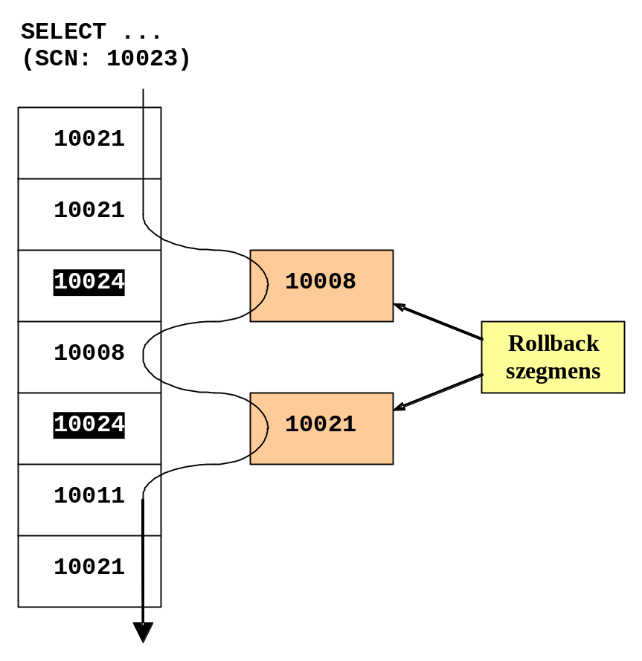
Többszintű konkurenciavezérlés Oracle-ben
Ahogy a lekérdezés olvassa az adatblokkokat, összehasonlítja azok SCN-jét az aktuális SCN értékkel, és csak az aktuálisnál kisebb SCN-nel rendelkező blokkokat olvassa be a tábla területéről.
A nagyobb SCN-nel rendelkező blokkok esetén a rollback szegmensből megkeresi az adott blokk azon verzióját, amelyhez a legnagyobb olyan SCN érték tartozik, amely kisebb, mint az aktuális, és már véglegesített tranzakció hozta létre.
A 10023 előtt indult tranzakciók módosításait már elvileg láthatja.
A 10024-es blokkok esetén a régi példányokat a rollback szegmensből olvassuk ki.

Slide 178
A tranzakcióelkülönítési szintek
Az SQL92 ANSI/ISO szabvány a tranzakcióelkülönítés négy szintjét definiálja, amelyek abban különböznek egymástól, hogy az alábbi három jelenség közül melyeket engedélyezik:
piszkos olvasás: a tranzakció olyan adatot olvas, amelyet egy másik, még nem véglegesített tranzakció írt;
nem ismételhető (fuzzy) olvasás: a tranzakció újraolvas olyan adatokat, amelyeket már korábban beolvasott, és azt találja, hogy egy másik, már véglegesített tranzakció módosította vagy törölte őket;
fantomok olvasása: a tranzakció újra végrehajt egy lekérdezést, amely egy adott keresési feltételnek eleget tevő sorokkal tér vissza, és azt találja, hogy egy másik, már véglegesített tranzakció további sorokat szúrt be, amelyek szintén eleget tesznek a feltételnek.

Slide 179
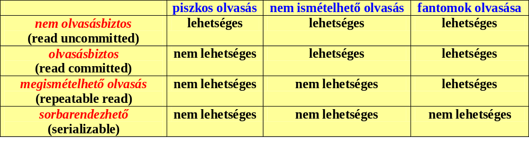
A négy tranzakcióelkülönítési szint a következő:
Az Oracle ezek közül az
  olvasásbiztos és a
  sorbarendezhető elkülönítési szinteket ismeri, valamint egy
  csak olvasás (read-only) módot, amely nem része a szabványnak.

Slide 180
Az Oracle tranzakcióelkülönítési szintjei
Olvasásbiztos:
SET TRANSACTION ISOLATION LEVEL READ COMMITTED;
Ez az alapértelmezett tranzakcióelkülönítési szint.
Egy tranzakció minden lekérdezése csak a lekérdezés (és nem a tranzakció) elindítása előtt véglegesített adatokat látja.
Piszkos olvasás sohasem történik.
A lekérdezés két végrehajtása között a lekérdezés által olvasott adatokat más tranzakciók megváltoztathatják, ezért előfordulhat nem ismételhető olvasás és fantomok olvasása is.
Olyan környezetekben célszerű ezt a szintet választani, amelyekben várhatóan kevés tranzakció kerül egymással konfliktusba.

Slide 181
Az Oracle tranzakcióelkülönítési szintjei
Sorbarendezhető:
SET TRANSACTION ISOLATION LEVEL SERIALIZABLE;
A sorba rendezhető tranzakciók csak a tranzakció elindítása előtt véglegesített változásokat látják, valamint azokat, amelyeket maga a tranzakció hajtott végre INSERT, UPDATE és DELETE utasítások segítségével.
A sorba rendezhető tranzakciók nem hajtanak végre nem ismételhető olvasásokat, és nem olvasnak fantomokat.
Ezt a szintet olyan környezetekben célszerű használni, amelyekben nagy adatbázisok vannak, és rövidek a tranzakciók, amelyek csak kevés sort módosítanak, valamint ha kicsi az esélye annak, hogy két konkurens tranzakció ugyanazokat a sorokat módosítja, illetve ahol a hosszú (sokáig futó) tranzakciók elsősorban csak olvasási tranzakciók.
Az Oracle csak akkor engedi egy sor módosítását egy sorbarendezhető tranzakciónak, ha el tudja dönteni, hogy az adott sor korábbi változásait olyan tranzakciók hajtották végre, amelyek még a sorbarendezhető tranzakció elindítása előtt véglegesítődtek. Ennek eldöntésére az Oracle a blokkokban tárolt vezérlőinformációkat használja, amelyek megmondják, hogy az adott blokkban az egyes sorokat mely tranzakciók módosították, és hogy ezek a módosítások véglegesítettek‑e. (SCN – írási időbélyegző és commit bit)
Amennyiben egy sorbarendezhető tranzakció megpróbál módosítani vagy törölni egy sort, amelyet egy olyan tranzakció változtatott meg, amely a sorba rendezhető tranzakció indításakor még nem véglegesítődött, az Oracle hibaüzenetet ad („Cannot serialize access for this transaction”).

Slide 182
Az Oracle tranzakcióelkülönítési szintjei
3. Csak olvasás:
SET TRANSACTION READ ONLY;
A csak olvasást végző tranzakciók csak a tranzakció elindítása előtt véglegesített változásokat látják, és nem engednek meg INSERT, UPDATE és DELETE utasításokat.

Slide 183
A zárolási rendszer
Bármelyik elkülönítési szintű tranzakció használja a sor szintű zárolást, ezáltal egy T tranzakciónak várnia kell, ha olyan sort próbál írni, amelyet egy még nem véglegesített konkurens tranzakció módosított.
T megvárja, míg a másik tranzakció véglegesítődik vagy abortál, és felszabadítja a zárat.
  Ha abortál, akkor T végrehajthatja a sor módosítását, függetlenül az elkülönítési szintjétől.
  Ha a másik tranzakció véglegesítődik,
    akkor T csak akkor hajthatja végre a módosítást, ha az elkülönítési szintje az olvasásbiztos.
    Egy sorbarendezhető tranzakció ilyenkor abortál, és „Cannot serialize access” hibaüzenetet ad.
A zárakat az Oracle automatikusan kezeli, amikor SQL-utasításokat hajt végre. Mindig a legkevésbé szigorú zármódot alkalmazza, így biztosítja a legmagasabb fokú konkurenciát. Lehetőség van arra is, hogy a felhasználó kérjen zárat.

Slide 184
A zárolási rendszer
Egy tranzakcióban szereplő SQL-utasításnak adott zár a tranzakció befejeződéséig fennmarad (kétfázisú zárolás). Ezáltal a tranzakció egy utasítása által végrehajtott változtatások csak azon tranzakciók számára láthatók, amelyek azután indultak el, miután az első tranzakció véglegesítődött.
Az Oracle akkor szabadítja fel a zárakat,
  amikor a tranzakció véglegesítődik
  vagy abortál,
  illetve ha visszagörgetjük a tranzakciót egy mentési pontig (ekkor a mentési pont után kapott zárak szabadulnak fel).

Slide 185
Zármódok
Az Oracle a zárakat a következő általános kategóriákba sorolja:
DML-zárak (adatzárak): az adatok védelmére szolgálnak;
DDL-zárak (szótárzárak): a sémaobjektumok (pl. táblák) szerkezetének a védelmére valók;
belső zárak: a belső adatszerkezetek, adatfájlok védelmére szolgálnak, kezelésük teljesen automatikus.
DML-zárakat két szinten kaphatnak a tranzakciók:
  sorok szintjén
  és teljes táblák szintjén.
Egy tranzakció tetszőleges számú sor szintű zárat fenntarthat.
Sorok szintjén csak egyféle zármód létezik,
  a kizárólagos (írási – X).

Slide 186
Zármódok
A többváltozatú időbélyegzés és a sor szintű zárolás kombinációja azt eredményezi, hogy a tranzakciók csak akkor versengenek az adatokért, ha ugyanazokat a sorokat próbálják meg írni. Részletesebben:
  Adott sorok olvasója nem vár ugyanazon sorok írójára.
  Adott sorok írója nem vár ugyanazon sorok olvasójára, hacsak az olvasó nem a SELECT … FOR UPDATE utasítást használja, amely zárolja is a beolvasott sorokat.
  Adott sorok írója csak akkor vár egy másik tranzakcióra, ha az is ugyanazon sorokat próbálja meg írni ugyanabban az időben.
Egy tranzakció kizárólagos DML-zárat kap minden egyes sorra, amelyet az alábbi utasítások módosítanak:
  INSERT,
  UPDATE,
  DELETE
  és SELECT … FOR UPDATE.

Slide 187
Zármódok
Ha egy tranzakció
  egy tábla egy sorára zárat kap,
  akkor a teljes táblára is zárat kap,
hogy elkerüljük az olyan DDL-utasításokat, amelyek felülírnák a tranzakció változtatásait, illetve hogy fenntartsuk a tranzakciónak a táblához való hozzáférés lehetőségét.
Egy tranzakció tábla szintű zárat kap, ha a táblát az alábbi utasítások módosítják:
  INSERT,
  UPDATE,
  DELETE,
  SELECT … FOR UPDATE
  és LOCK TABLE.
Táblák szintjén ötféle zármódot különböztetünk meg:
  row share (RS) vagy subshare (SS),
  row exclusive (RX) vagy subexclusive (SX),
  share (S),
  share row exclusive (SRX) vagy share-subexclusive (SSX)
  és exclusive (X).
Ezek a módok a felsorolás sorrendjében egyre erősebbek.

Slide 188
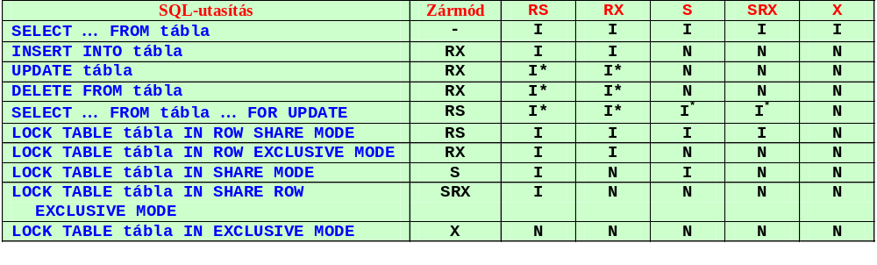
Zármódok
A következő táblázat összefoglalja, hogy az egyes utasítások milyen zármódot vonnak maguk után, és hogy milyen zármódokkal kompatibilisek:
* Igen, ha egy másik tranzakció nem tart fenn konfliktusos sor szintű zárat, különben várakozik.
Az RS zár azt jelzi, hogy a zárat fenntartó tranzakció sorokat zárolt a táblában, és később módosítani kívánja őket.
Az RX zár általában azt jelzi, hogy a zárat fenntartó tranzakció egy vagy több módosítást hajtott végre a táblában.

Slide 189
Zármódok
A következő táblázat összefoglalja, hogy az egyes utasítások milyen zármódot vonnak maguk után, és hogy milyen zármódokkal kompatibilisek:
* Igen, ha egy másik tranzakció nem tart fenn konfliktusos sor szintű zárat, különben várakozik.
3. Az S zárat csak a LOCK TABLE utasítással lehet kérni. Más tranzakció nem módosíthatja a táblát. Ha több tranzakció egyidejűleg S zárat tart fenn ugyanazon a táblán, akkor egyikük sem módosíthatja a táblát (még akkor sem, ha az egyik a SELECT … FOR UPDATE utasítás hatására sor szintű zárakat tart fenn). Más szóval egy S zárat fenntartó tranzakció csak akkor módosíthatja a táblát, ha nincs másik olyan tranzakció, amely szintén S zárral rendelkezik ugyanezen a táblán.

Slide 190
Zármódok
A következő táblázat összefoglalja, hogy az egyes utasítások milyen zármódot vonnak maguk után, és hogy milyen zármódokkal kompatibilisek:
* Igen, ha egy másik tranzakció nem tart fenn konfliktusos sor szintű zárat, különben várakozik.
4. Az SRX zárat csak a LOCK TABLE utasítással lehet kérni. Egy adott táblán egy időpillanatban csak egy tranzakció tarthat fenn SRX zárat. Más tekintetben megegyezik az S zárral.
5. Az X zárat csak a LOCK TABLE utasítással lehet kérni. Egy adott táblán egy időpillanatban csak egy tranzakció tarthat fenn X zárat, és ennek joga van a táblát kizárólagosan írni. Más tranzakciók ilyenkor csak olvashatják a táblát, de nem módosíthatják, és nem helyezhetnek el rajta zárakat.

Slide 191
Zármódok
A következő táblázat összefoglalja, hogy az egyes utasítások milyen zármódot vonnak maguk után, és hogy milyen zármódokkal kompatibilisek:
* Igen, ha egy másik tranzakció nem tart fenn konfliktusos sor szintű zárat, különben várakozik.
A lekérdezések tehát sohasem járnak zárolásokkal, így más tranzakciók is lekérdezhetik vagy akár módosíthatják a lekérdezett táblát, akár a kérdéses sorokat is.
Az Oracle ezért gyakran hívja a lekérdezéseket nemblokkoló lekérdezéseknek. Másrészt a lekérdezések sohasem várnak zárfeloldásra, mindig végrehajtódhatnak.

Slide 192
Zármódok
A módosító DML-utasítások és a SELECT … FOR UPDATE utasítás az érintett sorokra kizárólagos sor szintű zárakat helyeznek, így más tranzakciók nem módosíthatják vagy törölhetik a zárolt sorokat, amíg a zárakat elhelyező tranzakció nem véglegesítődik vagy abortál.
Ha az utasítás alkérdést tartalmaz, az nem jár sor szintű zárolással.
Az alkérdések garantáltan konzisztensek a lekérdezés kezdetekor fennálló adatbázis-állapottal, és nem látják a tartalmazó módosító utasítás által véghezvitt változtatásokat.
Egy tranzakcióban lévő lekérdezés látja a tranzakció egy korábbi módosító utasítása által végrehajtott változtatásokat, de nem látja a tartalmazó tranzakciónál később elindult tranzakciók módosításait.

Slide 193
Zárak felminősítése és kiterjesztése
A módosító utasítás a sor szintű zárakon kívül a módosított sorokat tartalmazó táblákra is elhelyez egy-egy RX zárat.
  Ha a tartalmazó tranzakció már fenntart egy S, SRX vagy X zárat a kérdéses táblán,
  akkor nem kap külön RX zárat is,
  Ha pedig RS zárat tartott fenn,
  akkor az felminősül RX zárrá.
Mivel sorok szintjén csak egyfajta zármód létezik (kizárólagos), nincs szükség felminősítésre.
Táblák szintjén az Oracle automatikusan felminősít egy zárat erősebb módúvá, amikor szükséges. Például egy SELECT … FOR UPDATE utasítás RS módban zárolja a táblát. Ha a tranzakció később módosít a zárolt sorok közül néhányat, az RS mód automatikusan felminősül RX módra.

Slide 194
Zárak felminősítése és kiterjesztése
Zárak kiterjesztésének (escalation) nevezzük azt a folyamatot, amikor a szemcsézettség egy szintjén (pl. sorok szintjén) lévő zárakat az adatbázis-kezelő rendszer a szemcsézettség egy magasabb szintjére (pl. a tábla szintjére) emeli.
Például ha a felhasználó sok sort zárol egy táblában, egyes rendszerek ezeket automatikusan kiterjesztik a teljes táblára.
Ezáltal csökken a zárak száma, viszont nő a zárolt elemek zármódjának erőssége.
Az Oracle nem alkalmazza a zárkiterjesztést, mivel az megnöveli a holtpontok kialakulásának kockázatát.

Slide 195
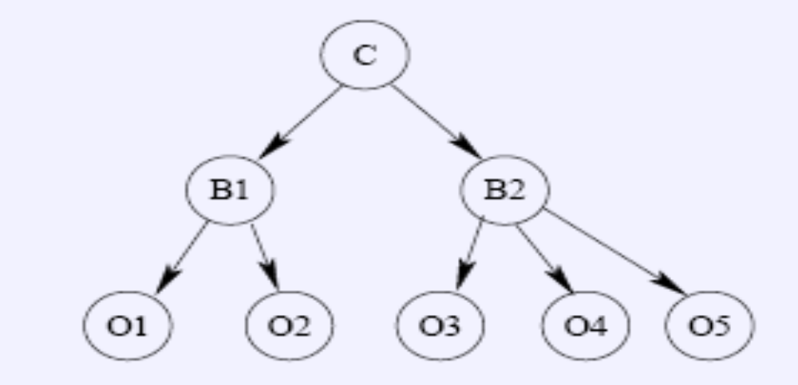
Feladatok
Vegyünk egy objektum orientált adatbázist. A C osztály objektumait két blokkban tároljuk a B₁-ben és a B₂-ben.
A B₁ tartalmazza az O₁ és O₂ objektumokat, míg a B₂ az O₃; O₄; O₅ objektumokat.
Adjuk meg a zárolási kérések sorozatát és a figyelmeztető protokoll alapú ütemező feladatát az alábbi kérési sorozatokhoz. Feltehetjük, hogy minden kérés éppen azelőtt fordul elő, mint amikor éppen szükség van rá, és minden zárfeloldás a tranzakció befejeztével történik. Használjuk az S/X modellt.
r₁(O₁); w₂(O₂); r₂(O₃); w₁(O₄)

Slide 196
Feladatok
r₁(O₁); w₂(O₂); r₂(O₃); w₁(O₄)
Először az O₁-re kell majd zárat tenni: IS₁(C); IS₁(B1); S₁(O1).
Utána O₂-re kell majd zárat tenni: IX₂(C);IX₂(B₁);X₂(O₂).
A harmadik sorozatban O₃-ra kell majd zárat tenni:
IS₂(C); IS₂(B2); S₂(O3).
Ezután T2 felengedi a zárakat és a figyelmeztetéseit:
UNLOCK₂(O₃); UNLOCK₂(B₂); UNLOCK₂(O₂); UNLOCK₂(B₁); UNLOCK₂(C)
Majd O₄-re kell majd zárat tenni:
IX₁(C);IX₁(B₂);X₁(O₄).
Végül T₁ felengedi a zárakat és figyelmeztetéseit:
UNLOCK₁(O₄); UNLOCK₁(B₄); UNLOCK₁(O₁); UNLOCK₁(B₁); UNLOCK₁(C)

Slide 197
Feladatok
Az alábbi legális ütemezés két olyan tranzakció utasításait tartalmazza, melyek betartják a figyelmeztető protokollt. Hogy nézhet ki az ütemezésben szereplő adategységek egymásba ágyazottságát reprezentáló fa, ha tudjuk, hogy a gyökérnek legfeljebb 3 gyereke van? (Ha több lehetséges eset van, akkor mindet add meg).
IX₁(E), IX₁(H), IX₂(E), X₁(A), X₁(C), UNLOCK₁(A), X₂(F),
UNLOCK₁(H), UNLOCK₂(F), UNLOCK₁(C), UNLOCK₂(E), UNLOCK₁(E)

Slide 198
Feladatok
Az alábbi legális ütemezés két olyan tranzakció utasításait tartalmazza, melyek betartják a figyelmeztető protokollt. Hogy nézhet ki az ütemezésben szereplő adategységek egymásba ágyazottságát reprezentáló fa, ha tudjuk, hogy a gyökérnek legfeljebb 3 gyereke van? (Ha több lehetséges eset van, akkor mindet add meg).
IX₁(E), IX₁(H), IX₂(E), X₁(A), X₁(C), UNLOCK₁(A), X₂(F),
UNLOCK₁(H), UNLOCK₂(F), UNLOCK₁(C), UNLOCK₂(E), UNLOCK₁(E)
Megoldás:
T₂ miatt biztos, hogy E a gyökér és F ennek a fia.
T₁ miatt biztos, hogy H is E-nek a fia.
A és C helyzete a kérdéses még. Két eset lehetséges:
Az A csúcs a H gyereke: C nem lehet se A, se H gyereke, mert később oldjuk fel C-n a zárat, mint A-n és H-n, így ekkor C csak E gyereke lehet és ez összhangban is van a zárolással. Ez egy lehetséges megoldás.
Az A csúcs az E gyereke: C nem lehet se A, se H gyereke a zárfeloldások miatt, de E-jé sem lehet, mert a gyökérnek csak három gyereke lehet. Így ezen az ágon nem kapunk megoldást.

Slide 199
Feladatok
Az alább megadott tranzakciók mindegyikénél tételezzük fel, hogy beszúrjuk a LOCK és UNLOCK műveletet miden egyes adatbáziselemhez, amihez hozzáférünk:
r1(A); w1(B).
Adjuk meg, hogy a zárolási, feloldási, olvasási és írási műveleteknek hány olyan sorrendje lehet, ha a zárolások megfelelőek és a zárolás i) kétfázisú, ii) nem kétfázisú.

Slide 200
Feladatok
Az alább megadott tranzakciók mindegyikénél tételezzük fel, hogy beszúrjuk a LOCK és UNLOCK műveletet miden egyes adatbáziselemhez, amihez hozzáférünk:
r1(A); w1(B).
Adjuk meg, hogy a zárolási, feloldási, olvasási és írási műveleteknek hány olyan sorrendje lehet, ha a zárolások megfelelőek és a zárolás i) kétfázisú, ii) nem kétfázisú.
Megoldás:
Ha a zárolás megfelelő, akkor csak ennek összefésülései jönnek szóba:
l₁(A); r₁(A); u₁(A)
b) l₁(B); w₁(B); u₁(B)
ii) csak akkor nem kétfázisú, ha az egyik megelőzi a másikat: kétféle ilyen van.
i) Hány összefésülés van összesen? Ismétléses kombináció, vagyis a 6 pozícióból melyik 3 lesz az elsőből: 6 alatt a 3, azaz 6/(3!3!)=20 és ebből 2 kétfázisú, azaz 18 a válasz.

Slide 201
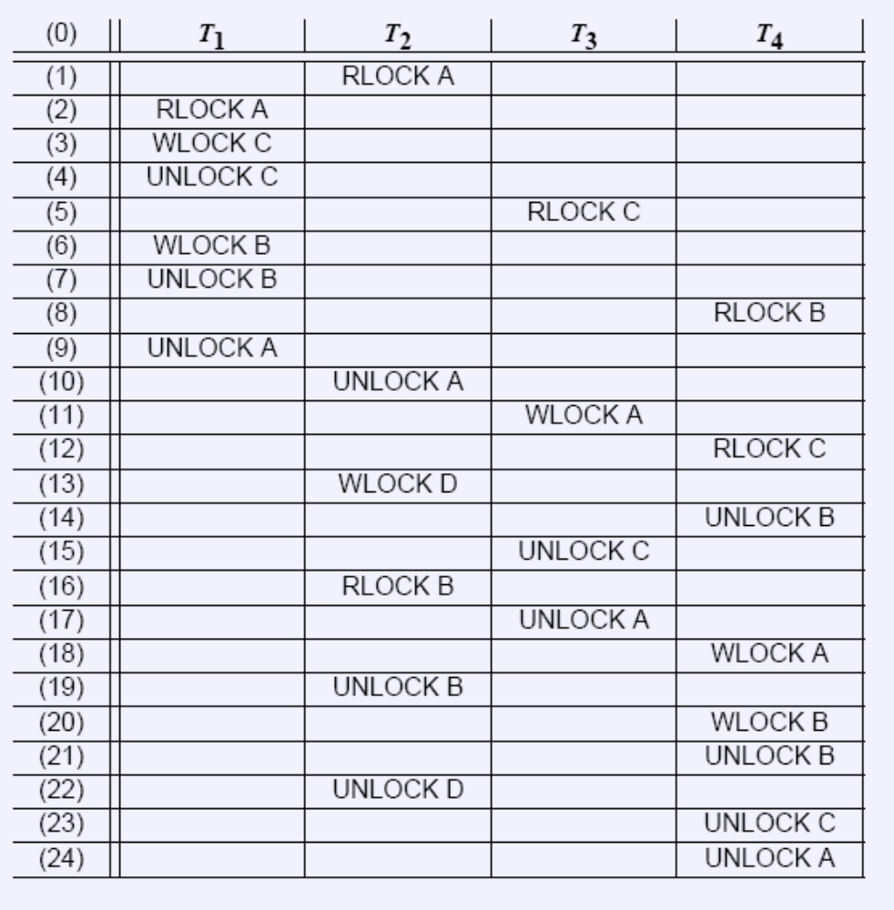
Feladatok
Az alábbi legális ütemezés négy tranzakció zárjait tartalmazza az RLOCK/WLOCK (S/X)
modellben.
Rajzoljuk fel a megelőzési gráfot! Sorbarendezhető-e az ütemezés? Ha igen, milyen soros ütemezések ekvivalensek az eredeti ütemezéssel?

Slide 202
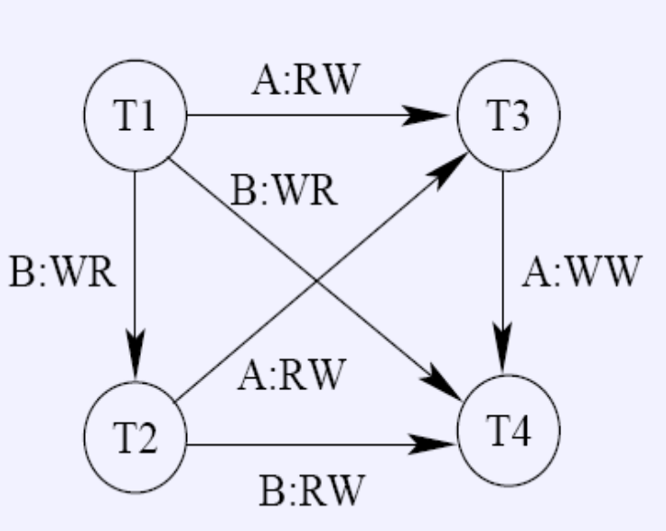
Feladatok
Nincs kör benne, tehát sorbarendezhető: egy soros ütemezése van: T₁,T₂,T₃,T₄

Slide 203
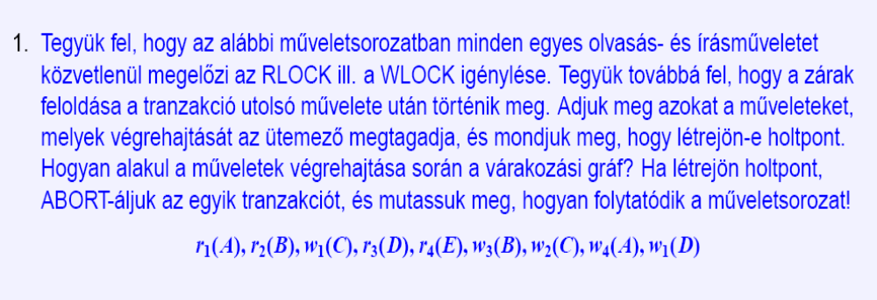
Feladatok

Slide 204
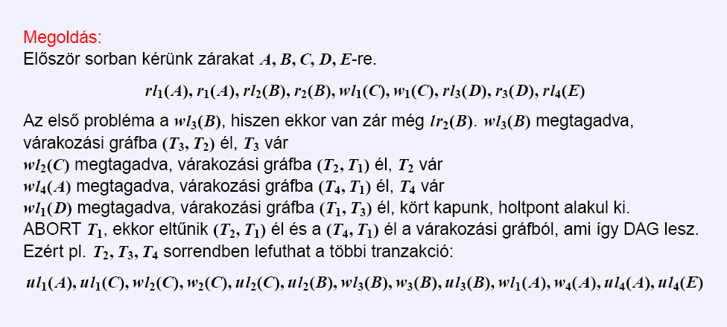

Slide 205
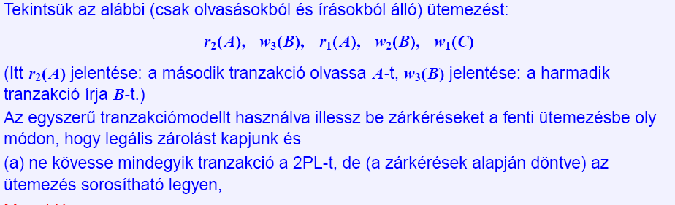
Feladatok

Slide 206
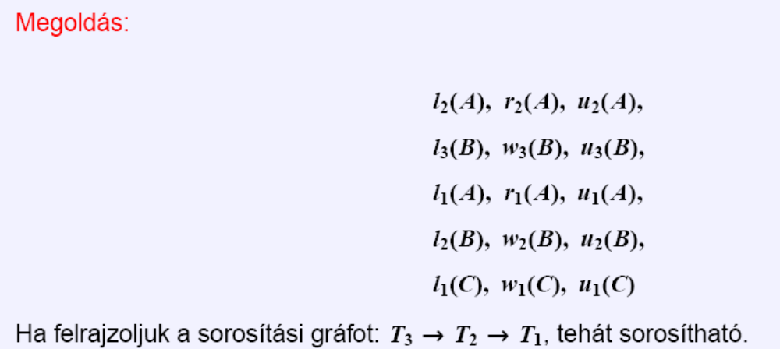
Feladatok

Slide 207
Feladatok

Slide 208
Feladatok

Slide 209
Feladatok

Slide 210
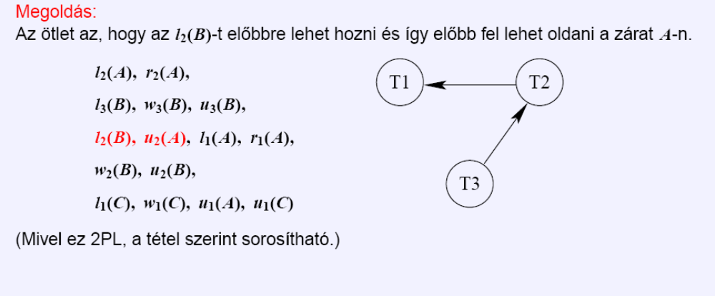
Feladatok

